Slide 1

Psoriasis y Riesgo Cardiovascular
Dr/Dra: ______________
Especialidad:_______________
Centro de trabajo:____________________
Fecha de elaboración Julio 2025
MA-ES-CRAT-2500006

Slide 2
Declaración de conflicto de interés:
MA-ES-CRAT-2500006

Slide 3
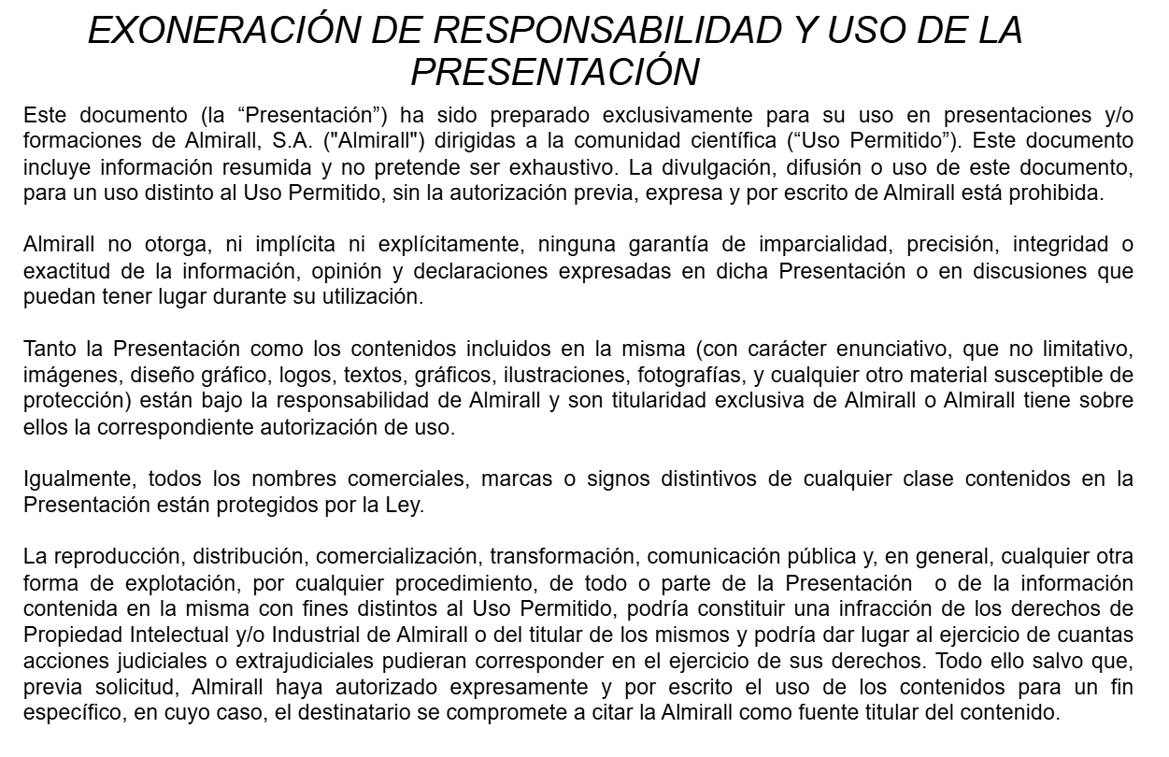
MA-ES-CRAT-2500006

Slide 4
Índice
Psoriasis y Riesgo Cardiovascular:
  ¿Qué es la psoriasis?
  Prevalencia de la psoriasis en España
  Calidad de vida y diagnóstico precoz de la psoriasis
  La psoriasis aumenta la prevalencia de ECVs
  La psoriasis está asociada a la aterosclerosis subclínica y un aumento en la puntuación del calcio coronario
  Mecanismos que aumentan el riesgo CV en la psoriasis
    Inflamación sistémica
    Comorbilidades
  Recomendaciones para el manejo de los factores de riesgo cardiovascular en psoriasis
  Concienciación de los profesionales y el manejo integral
Caso clínico
  Características del paciente
  Escala Score-2
  Actitud terapéutica
  Justificación para el uso de la crema PAD-de CAL/BDP
    Mención a las guías, 1º línea de tto
    Eficacia terapia combinada vs monoterapia
    Características diferenciadoras
    Estudios comparativas vs otros tto tópicos
  Justificación para el uso de la rosuvastatina
    Mención a las principales guías
    Estudio JUPITER
    Meta-análisis comparativo hs-CRP rosu vs atorva
MA-ES-CRAT-2500006

Slide 5
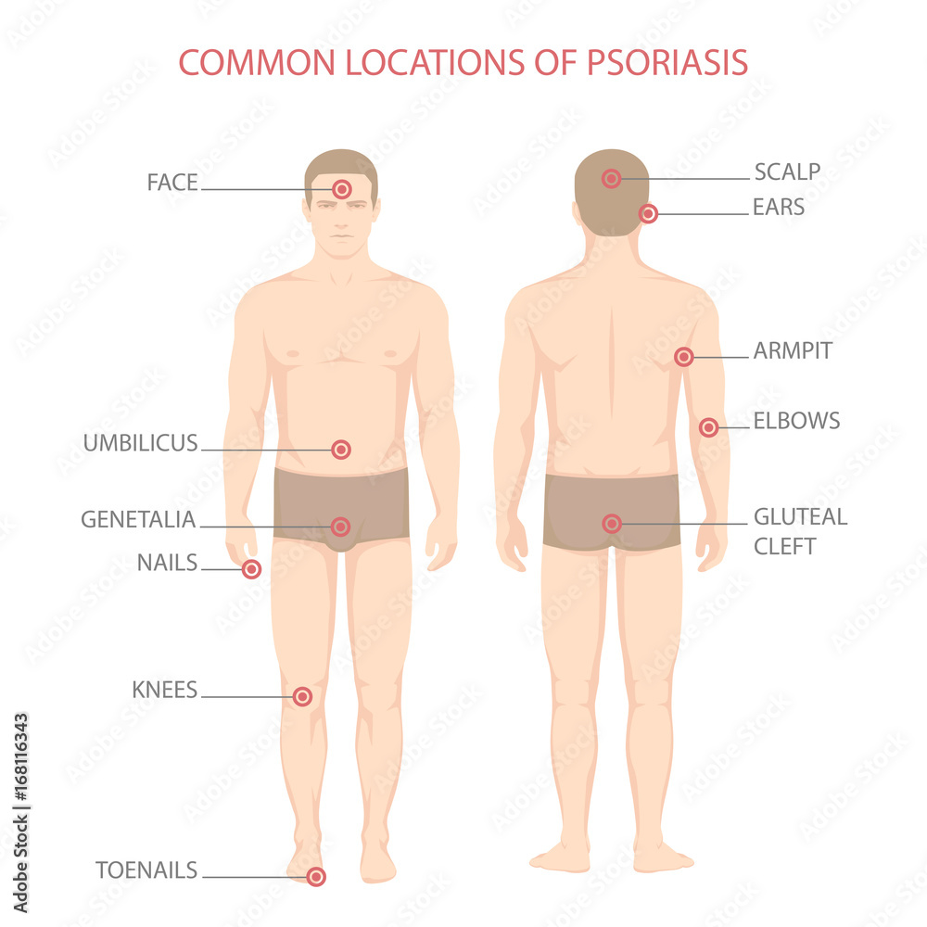
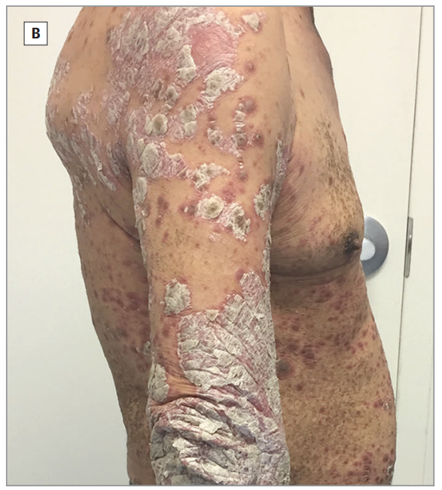
¿Qué es la psoriasis?
La psoriasis es una enfermedad inflamatoria crónica de la piel, no contagiosa, que se manifiesta principalmente como manchas rojas, escamosas y con prurito¹.
Afecta más comúnmente zonas como los codos, rodillas, cuero cabelludo, espalda baja, manos y pies, aunque puede aparecer en cualquier parte del cuerpo¹.
MA-ES-CRAT-2500006
https://stock.adobe.com/es/images/psoriasis-illness-diagram-human-body-skin-disease/168116343
JAMA. 2020 May 19;323(19):1945-1960.
Factores genéticos, ambientales y conductuales están involucrados en el desarrollo de la psoriasis¹.
1. Armstrong A, Read C, Pathophysiology, Clinical Presentation, and Treatment of Psoriasis: A Review. JAMA. 2020 May 19;323(19):1945-1960. doi: 10.1001/jama.2020.4006.

Slide 6
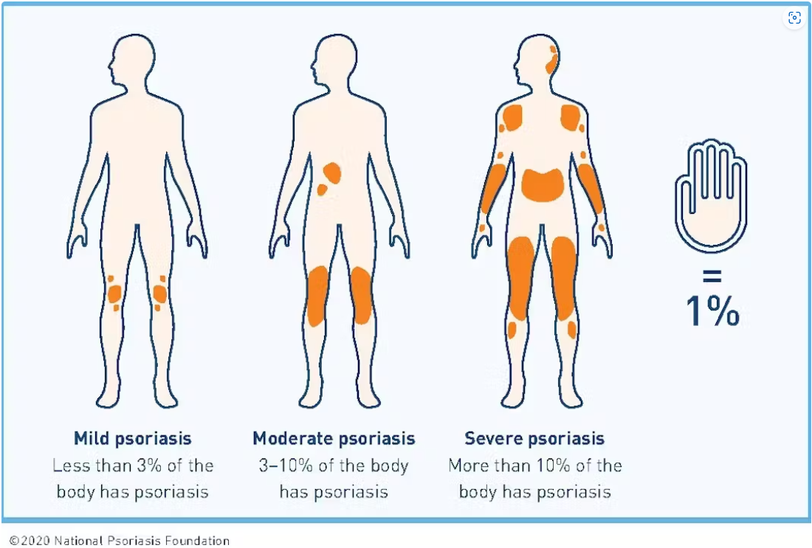
¿Qué es la psoriasis?
Medidas de la gravedad de la enfermedad
La gravedad de la psoriasis se determina por el área de superficie corporal que afecta^{1,2}:
Leve 3%
Moderado 3-10%
Severo >10%
El manejo de la psoriasis se basa en tres tipos diferentes de tratamientos, que pueden ser utilizados en combinación o como monoterapia^{1,2}:
terapia tópica,
fototerapia
y terapia sistémica.
MA-ES-CRAT-2500006
https://www.psoriasis.org/why-treat/
1. Kim WB, et al. Diagnosis and management of psoriasis.Can Fam Physician. 2017 Apr;63(4):278-285. 2. Armstrong A, Read C, Pathophysiology, Clinical Presentation, and Treatment of Psoriasis: A Review. JAMA. 2020 May 19;323(19):1945-1960. doi: 10.1001/jama.2020.4006.

Slide 7
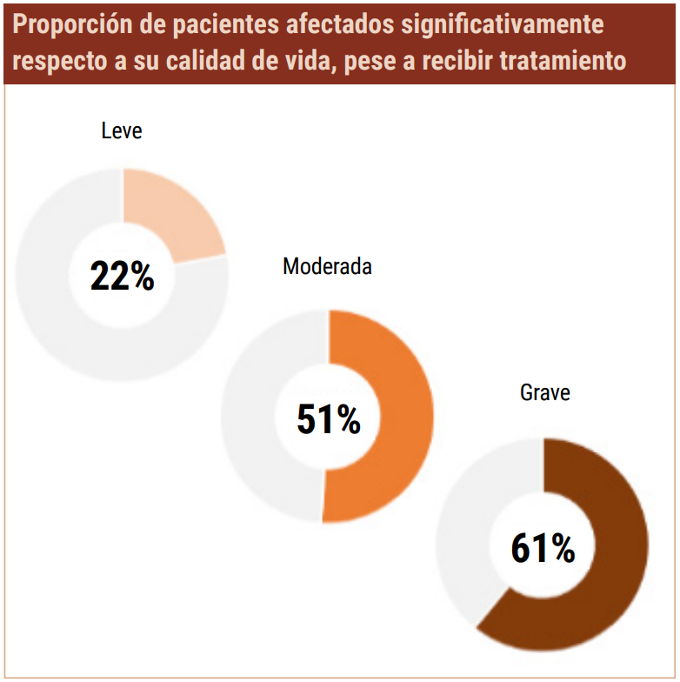

Importancia del diagnóstico precoz sobre la calidad de vida de los pacientes con psoriasis
La calidad de vida del paciente con psoriasis se ve notablemente afectada con mayor impacto entre los pacientes con psoriasis moderada-grave¹.
Entre las necesidades no cubiertas de los pacientes con psoriasis son:
El tiempo de diagnóstico:
Los pacientes con psoriasis suelen esperar 2 entre la aparición los primeros síntomas y la confirmación diagnóstica².
MA-ES-CRAT-2500006
El tratamiento recibido:
La gran mayoría de pacientes reporta no recibir tto o recibir solo terapias tópicas, independientemente de la gravedad de la psoriasis¹.
Estos datos recalcan la importancia de un diagnóstico precoz y el tratamiento adecuado para mejorar la calidad de vida y el manejo de la patología del paciente.
https://accionpsoriasis.org/images/2024/enero/PSOluciones_Manifiesto_Psoriasis_Septiembre_2023_1.pdf
1. Manifiesto para la calidad de vida de las personas con PSORIASIS y la eficiencia y equidad del SNS https://accionpsoriasis.org/images/2024/enero/PSOluciones_Manifiesto_Psoriasis_Septiembre_2023_1.pdf 2. Lebwohl MG, et al. Patient perspectives in the management of psoriasis: results from the population-based Multinational Assessment of Psoriasis and Psoriatic Arthritis Survey. J Am Acad Dermatol. 2014 May;70(5):871-81.e1-30. doi: 10.1016/j.jaad.2013.12.018. Epub 2014 Feb 24.

Slide 8
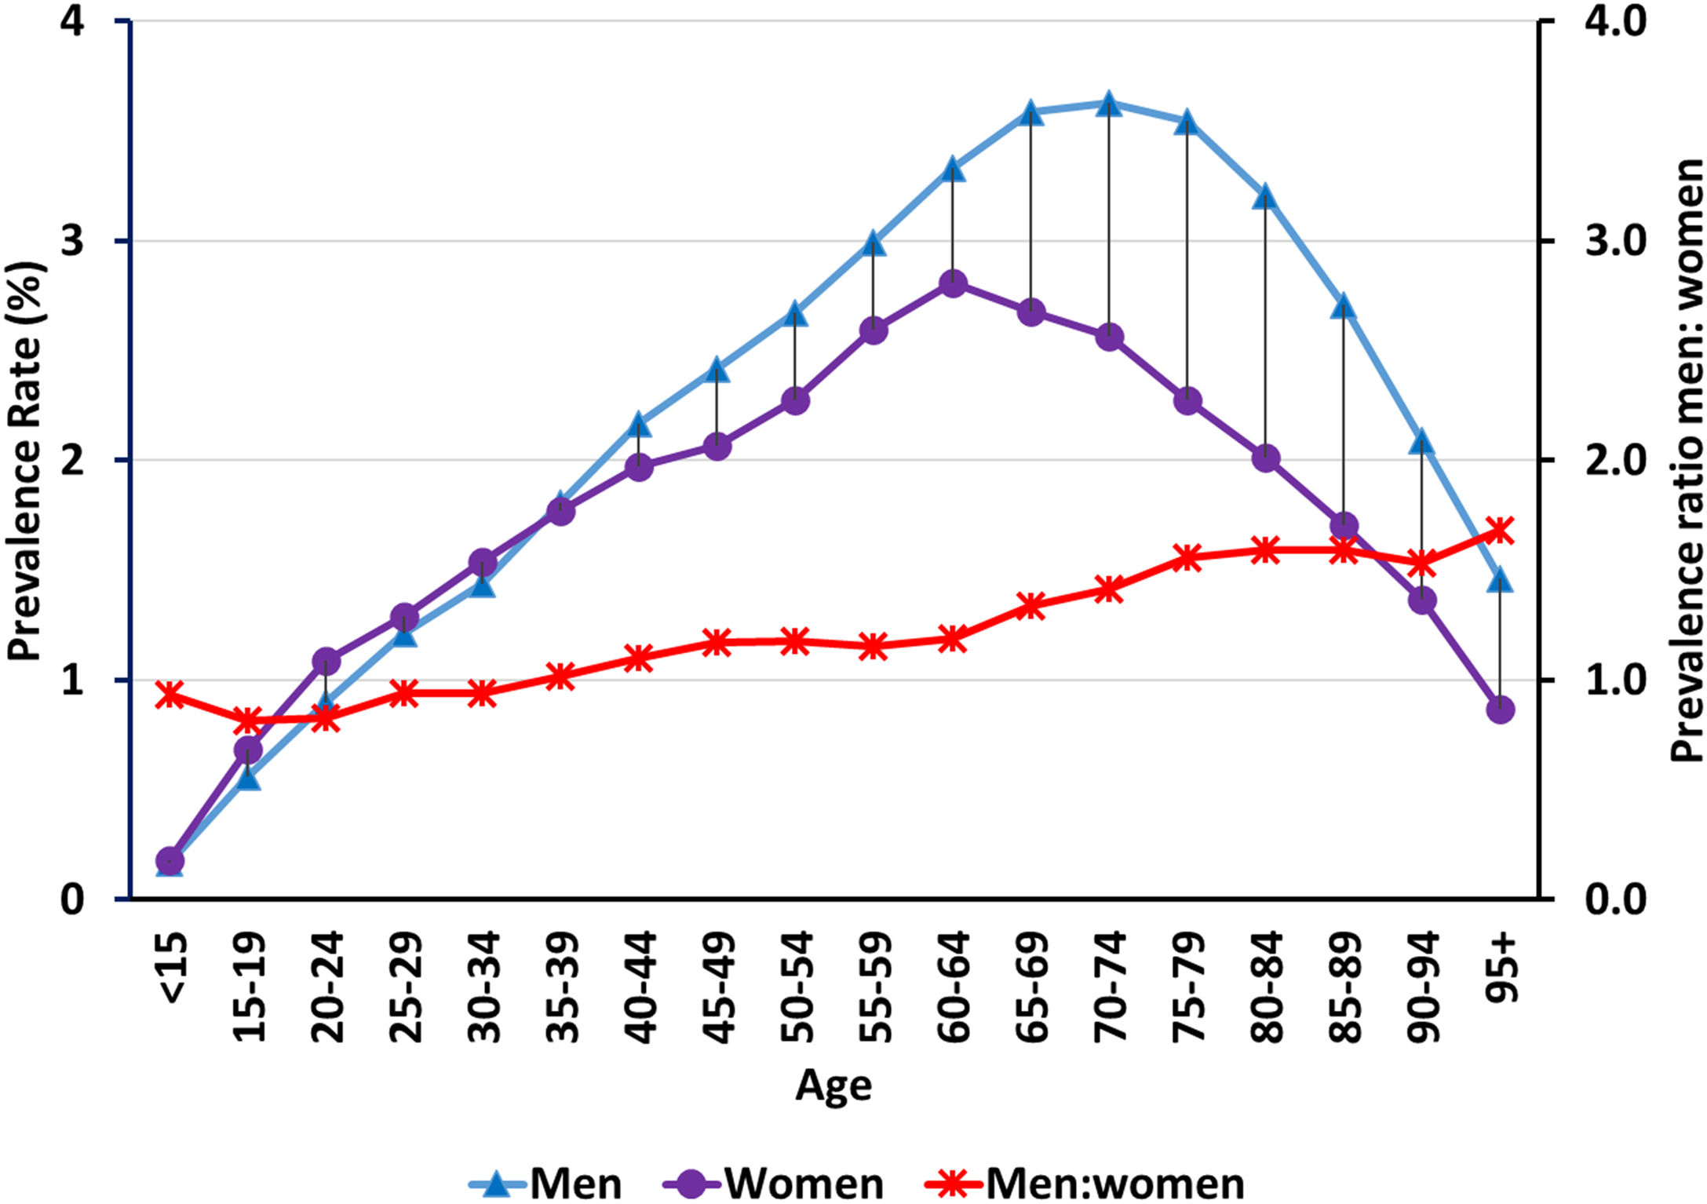
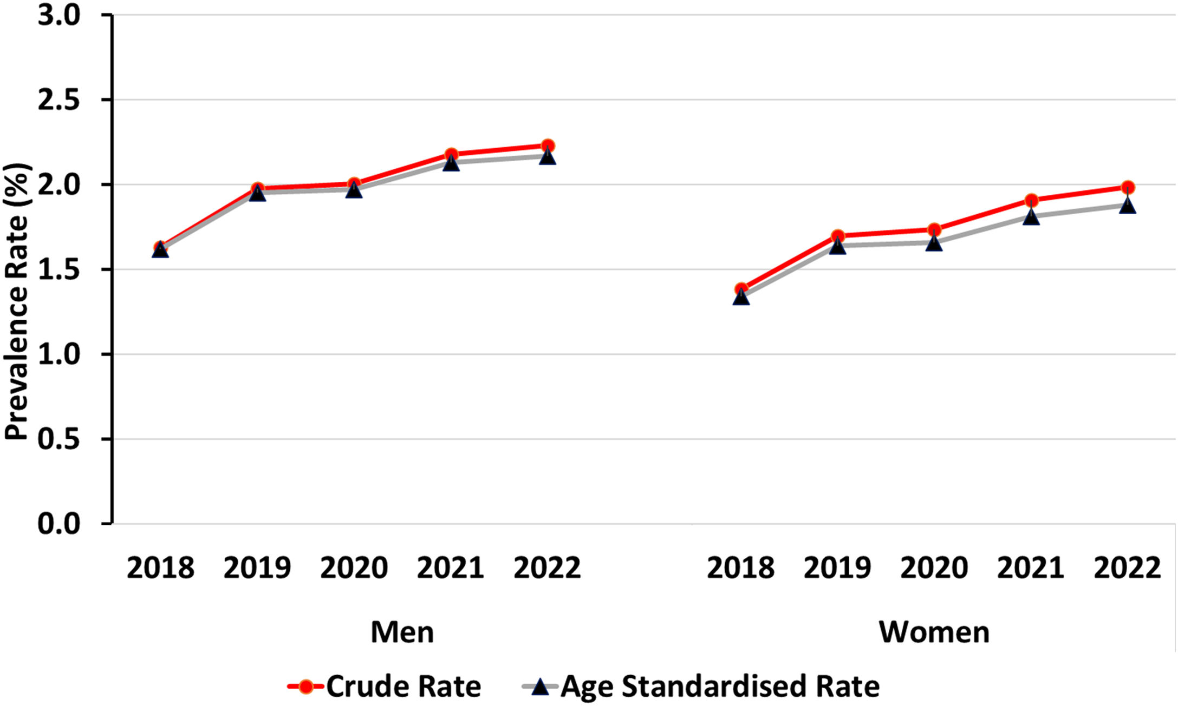
Prevalencia de la psoriasis en España
Prevalencia de la psoriasis en hombres y mujeres por edad¹
Cambios de la prevalencia de la psoriasis desde el 2018 hasta el 2022 en hombres y mujeres¹
MA-ES-CRAT-2500006
Med Clin (Barc). 2025 Feb 14;164(3):117-122
Actas Dermosifiliogr. 2024 Jan;115(1):1-9
La prevalencia estimada de psoriasis en España está entre el 1.9¹ - 2,69² % (con un aumento del 43,4% desde el 2018 al 2022¹).
La prevalencia aumenta con la edad, alcanzando un pico a los 70-74 años para hombres y 60-64 años para mujeres¹.
Los hombres tienen tasas de prevalencia ligeramente más altas que las mujeres¹.
1. Cayuela L, et al. Increasing prevalence of psoriasis in Spain: A population-based study (2018-2022). Med Clin (Barc). 2025 Feb 14;164(3):117-122. doi: 10.1016/j.medcli.2024.08.019. Epub 2024 Nov 18. 2. Daudén E, et al. Psoriasis Severity, Health-Related Quality of Life, Work Productivity, and Activity Impairments Among Patients With Moderate to Severe Psoriasis Receiving Systemic Treatment: Real-World Data From Clinical Practice in Spain. Actas Dermosifiliogr. 2024 Jan;115(1):1-9. doi: 10.1016/j.ad.2023.07.001. Epub 2023 Jul 8.

Slide 9
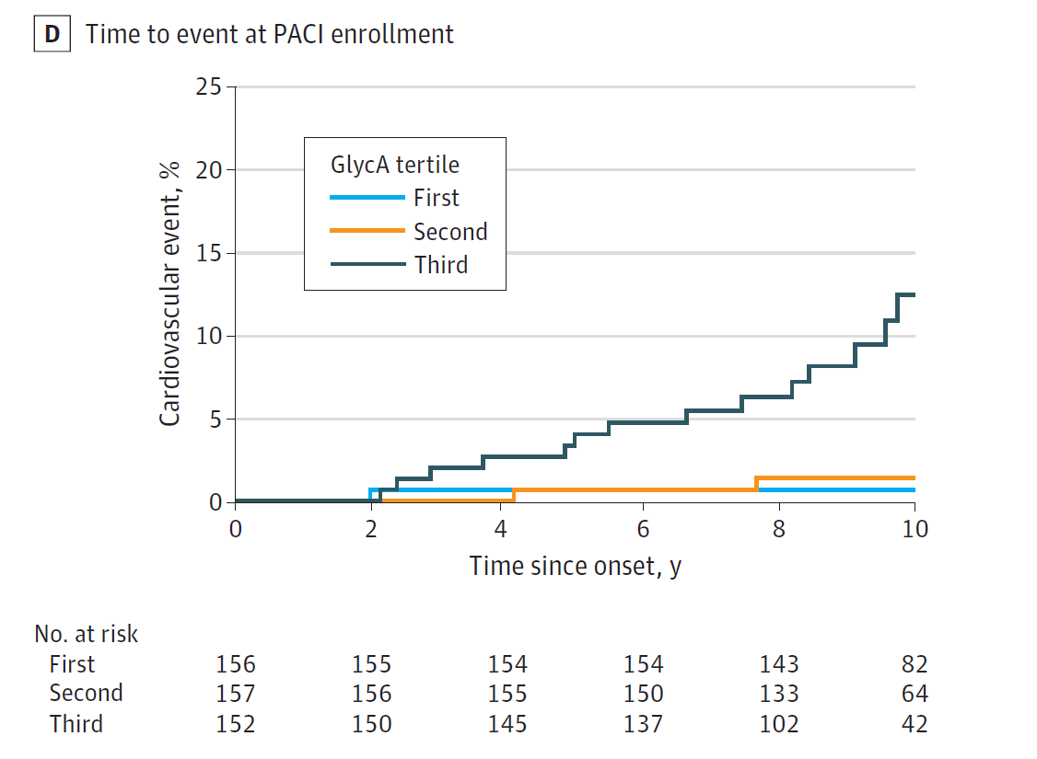
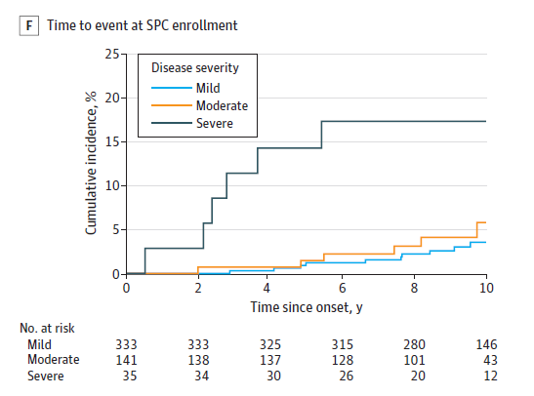
La psoriasis aumenta el riesgo de enfermedades cardiovasculares
La psoriasis aumenta significativamente el riesgo cardiovascular del paciente¹.
MA-ES-CRAT-2500006
JAMA Dermatol. 2025 Jan 1;161(1):81-86.
JAMA Dermatol. 2025 Jan 1;161(1):81-86.
En pacientes con psoriasis, la incidencia de eventos cardiovasculares aumenta a medida que aumenta la inflamación sistémica¹.
Además, la incidencia acumulativa de eventos cardiovasculares está directamente asociada con la severidad de la psoriasis¹.
1. Svedbom A, et al. Skin Inflammation, Systemic Inflammation, and Cardiovascular Disease in Psoriasis. JAMA Dermatol. 2025 Jan 1;161(1):81-86. doi: 10.1001/jamadermatol.2024.4433.

Slide 10
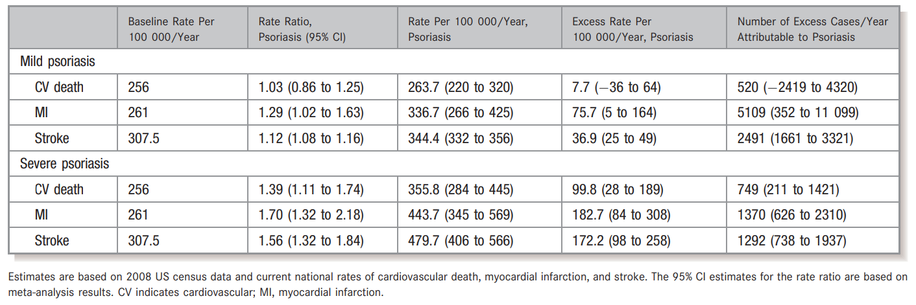
La psoriasis aumenta el riesgo de enfermedades cardiovasculares
Riesgo atribuible de la psoriasis sobre eventos cardiovasculares adversos mayores (MACE)¹
MA-ES-CRAT-2500006
J Am Heart Assoc. 2013 Apr 4;2(2):e000062.
Solo en EE.UU, en el 2013, la psoriasis fue responsable de 11,000 MACE adicionales al año¹.
La risk ratio para muerte cardiovascular en psoriasis leve fue de 1.03 y para psoriasis severa fue de 1.39¹.
1. Armstrong EJ, et al. Psoriasis and major adverse cardiovascular events: a systematic review and meta-analysis of observational studies. J Am Heart Assoc. 2013 Apr 4;2(2):e000062. doi: 10.1161/JAHA.113.000062.

Slide 11
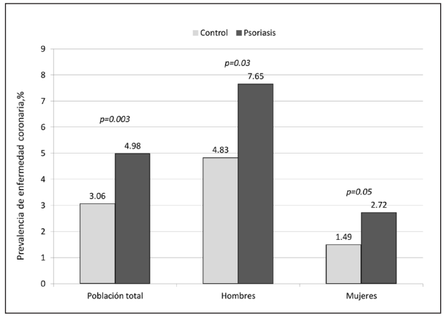
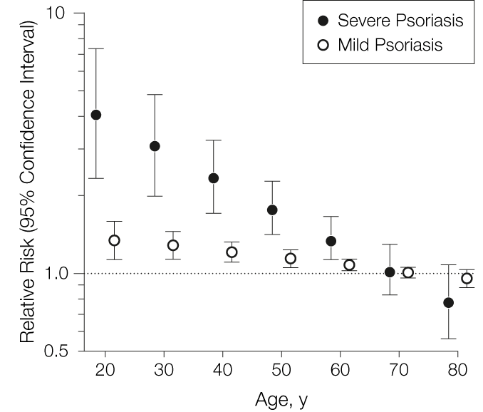
La psoriasis aumenta el riesgo de enfermedades cardiovasculares
Prevalencia de enfermedad coronaria en la población total y según el sexo¹
Riesgo relativo ajustado de infarto de miocardio en pacientes con psoriasis según la edad²
MA-ES-CRAT-2500006
Medicina (B Aires). 2013;73(5):423-7.
JAMA. 2006 Oct 11;296(14):1735-41.
La prevalencia de enfermedad coronaria es mayor en los pacientes psoriásicos que en las personas sin la enfermedad independiente del sexo¹.
Los pacientes psoriásicos tienen un riesgo aumentado de sufrir de infarto de miocardio con riesgo relativo más alto en pacientes jóvenes y con psoriasis severa².
1. Masson W, Coronary artery disease in patients with psoriasis. Medicina (B Aires). 2013;73(5):423-7. 2. Gelfand JM, et al. Risk of myocardial infarction in patients with psoriasis. JAMA. 2006 Oct 11;296(14):1735-41. doi: 10.1001/jama.296.14.1735.

Slide 12
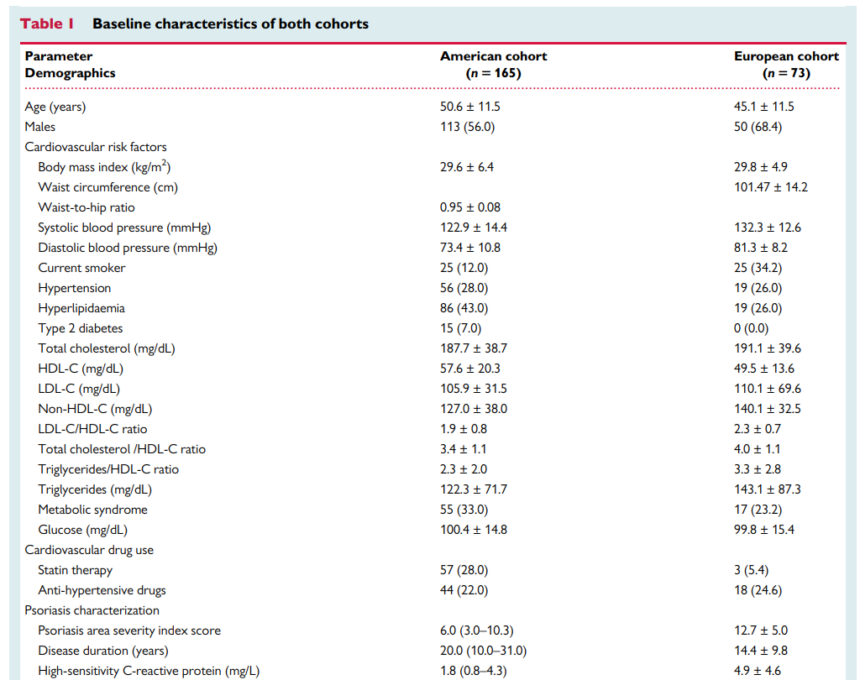
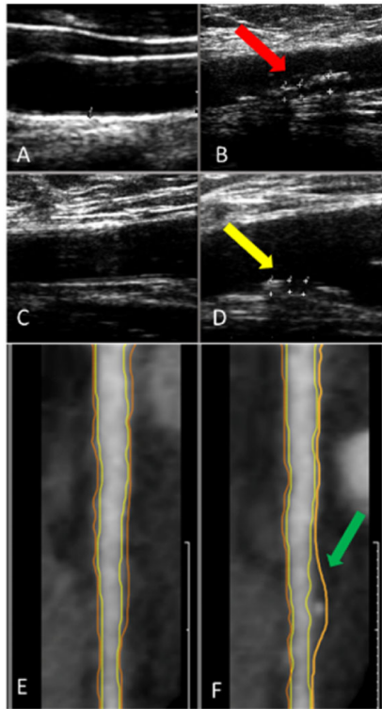
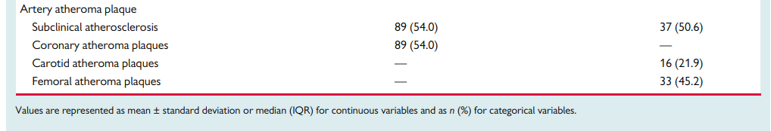
La psoriasis está asociada a la arteriosclerosis subclínica
Pacientes con psoriasis, sin (A,C, E) o con (B,D, F) atherosclerosis subclínica en la carótida, femoral y coronaria LAD
En un estudio observacional de cohortes de pacientes con psoriasis, el 51% de los pacientes de la cohorte Europea, y el 54% de los pacientes de la cohorte Americana tenían arteriosclerosis subclínica¹.
MA-ES-CRAT-2500006
1. Gonzalez-Cantero A, et al. Underperformance of clinical risk scores in identifying imaging-based high cardiovascular risk in psoriasis: results from two observational cohorts. Eur J Prev Cardiol. 2022 Mar 30;29(4):591-598. doi: 10.1093/eurjpc/zwaa033.
Eur J Prev Cardiol. 2022 Mar 30;29(4):591-598.
Eur J Prev Cardiol. 2022 Mar 30;29(4):591-598.

Slide 13
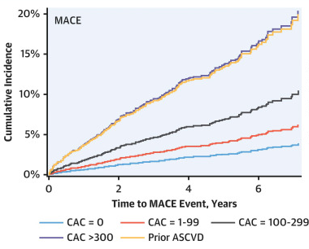
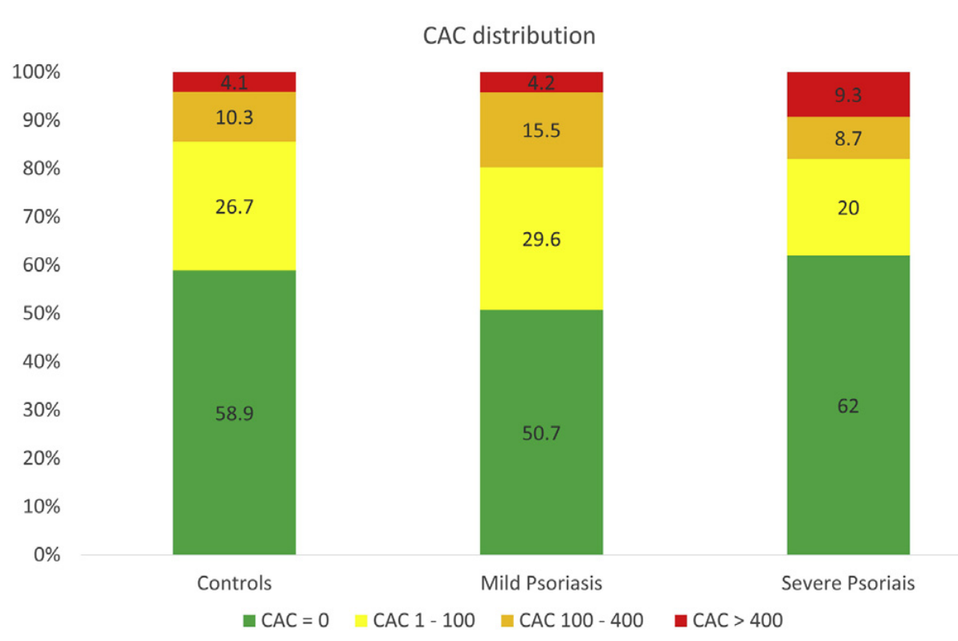
La psoriasis está asociada a un aumento en la puntuación de la prueba del calcio coronario
Distribución de la puntuación del calcio coronario CAC según la severidad de la psoriasis¹
Incidencia acumulada de MACE por puntaje de calcificación de arterias coronarias²
MA-ES-CRAT-2500006
Atherosclerosis. 2014 Dec;237(2):847-52
JACC Cardiovasc Imaging. 2023 Sep;16(9):1181-1189
Las personas con psoriasis severa tenían más probabilidades de tener un CAC muy alto (>400)¹.
Los pacientes con puntajes de CAC >300 tienen una incidencia de MACE y sus componentes, equivalente a aquellos tratados por ECVA establecida².
1. Staniak HL, et al. Association between psoriasis and coronary calcium score. Atherosclerosis. 2014 Dec;237(2):847-52. doi: 10.1016/j.atherosclerosis.2014.11.004. Epub 2014 Nov 8. 2. Budoff M, et al. When Does a Calcium Score Equate to Secondary Prevention?: Insights From the Multinational CONFIRM Registry. JACC Cardiovasc Imaging. 2023 Sep;16(9):1181-1189. doi: 10.1016/j.jcmg.2023.03.008. Epub 2023 May 24.

Slide 14
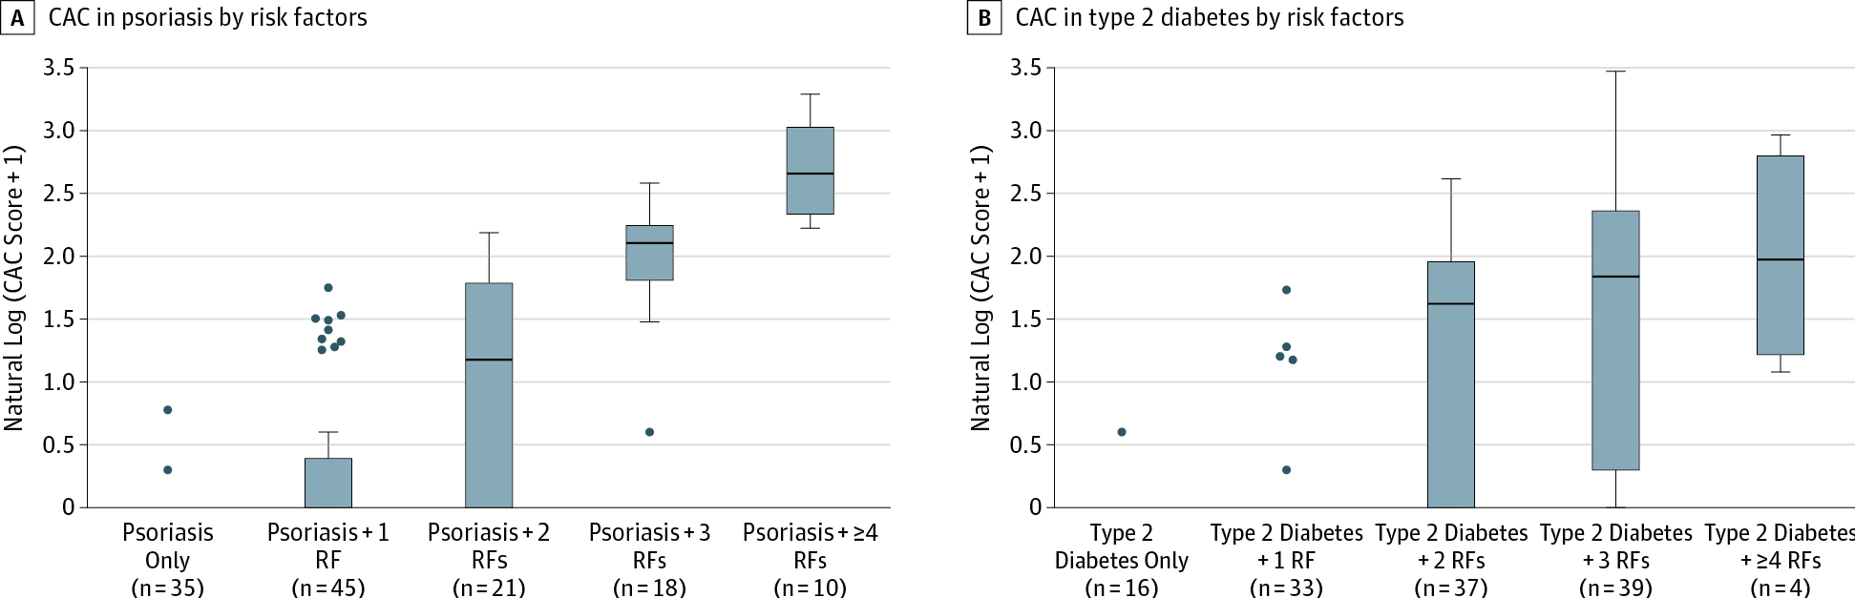
La psoriasis está asociada a un aumento en la puntuación de la prueba del calcio coronario
Puntaje de calcio coronario CAC en psoriasis según número de factores de riesgo¹
Puntaje de calcio coronario CAC en diabetes según número de factores de riesgo¹
MA-ES-CRAT-2500006
JAMA Dermatol. 2016 Nov 1;152(11):1244-1253.
JAMA Dermatol. 2016 Nov 1;152(11):1244-1253.
Los pacientes con psoriasis tienen un aumento de calcio coronarias (CAC) similar al de los pacientes con DM2, y 3 veces más alto que pacientes normales. El puntaje de CAC se aumentó en función del número de los factores de riesgo cardiovascular en psoriasis y DM2.
1. Mansouri B, et al. Comparison of Coronary Artery Calcium Scores Between Patients With Psoriasis and Type 2 Diabetes. JAMA Dermatol. 2016 Nov 1;152(11):1244-1253. doi: 10.1001/jamadermatol.2016.2907.

Slide 15
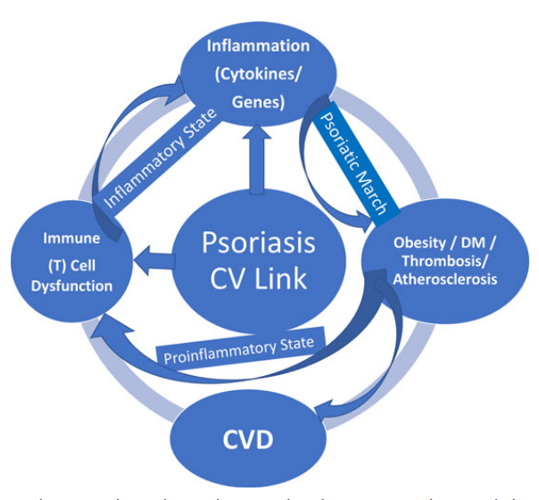
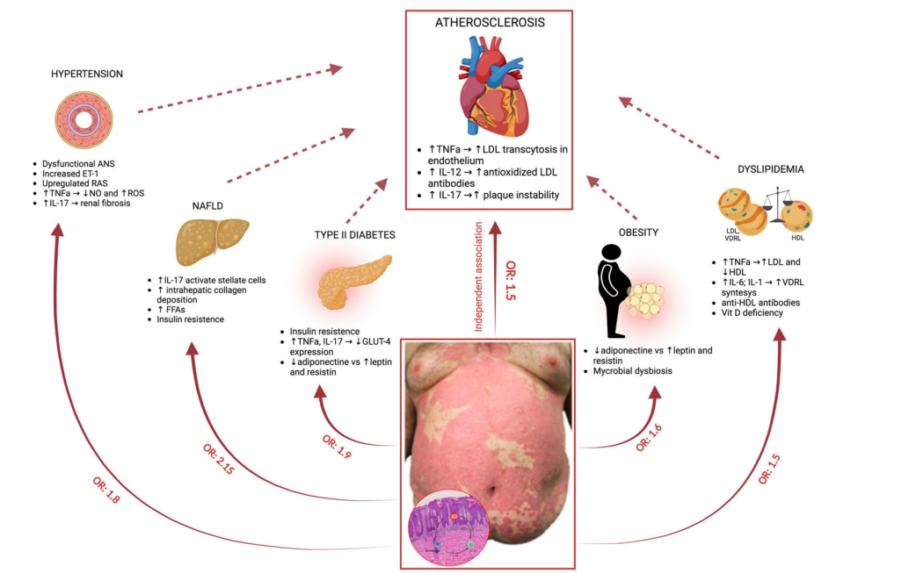
Mecanismos y comorbilidades que aumentan el riesgo cardiovascular en la psoriasis
La psoriasis es un factor independiente de riesgo cardiovascular, además, la psoriasis aumenta la inflamación sistémica y está asociada con múltiples comorbilidades que a su vez aumentan significativamente este riesgo por diferentes vías^{1,2}.
Mecanismos patogénicos de la psoriasis en el sistema cardiovascular¹
Vías moleculares de la psoriasis y sus comorbilidades²
MA-ES-CRAT-2500006
Int Rev Immunol. 2019;38(1):33-54.
OR: odds ratio
Int Rev Immunol. 2019;38(1):33-54
1. Manolis AA, et al. Psoriasis and cardiovascular disease: the elusive link. Int Rev Immunol. 2019;38(1):33-54. doi: 10.1080/08830185.2018.1539084. Epub 2018 Nov 20. 2. Piaserico S, et al. Psoriasis and Cardiometabolic Diseases: Shared Genetic and Molecular Pathways.Int J Mol Sci. 2022 Aug 13;23(16):9063. doi: 10.3390/ijms23169063.

Slide 16
Mecanismos y comorbilidades que aumentan el riesgo cardiovascular en la psoriasis
La Inflamación sistémica
El Síndrome Metabólico
La Obesidad
La Hipertensión
La Dislipemia
La resistencia a la insulina
MA-ES-CRAT-2500006

Slide 17
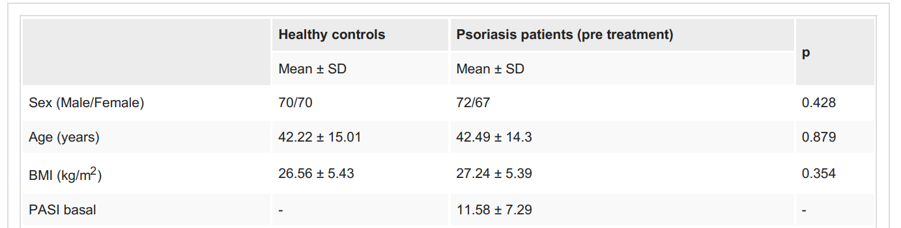
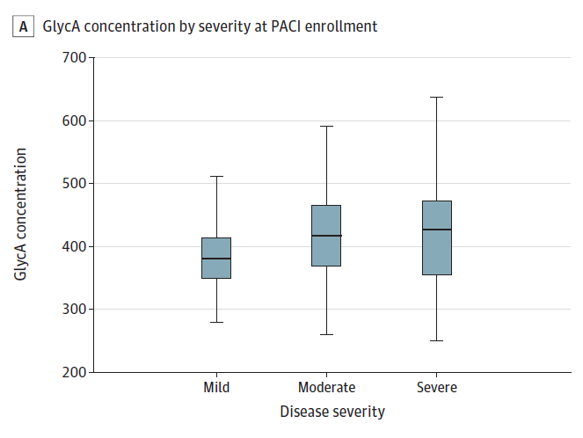
Mecanismos que aumentan el riesgo cardiovascular en psoriasis
1. La inflamación sistémica
Tabla: Datos de pacientes con psoriasis y controles sanos¹
Concentración de GlycA por gravedad de psoriasis²
MA-ES-CRAT-2500006
Cureus. 2023 Aug 20;15(8):e43790
JAMA Dermatol. 2025 Jan 1;161(1):81-86.
La psoriasis está asociada a un aumento significativo en marcadores de inflamación sistémica como la PCR (proteína C-reactiva)¹ y el GlycA (glycan biomarker of N-acetyl side chains of acute-phase proteins)².
1. Şener G, et al. The Relationship of Hematological Parameters and C-reactive Protein (CRP) With Disease Presence, Severity, and Response to Systemic Therapy in Patients With Psoriasis. Cureus. 2023 Aug 20;15(8):e43790. doi: 10.7759/cureus.43790. eCollection 2023 Aug. 2. Svedbom A, et al. Skin Inflammation, Systemic Inflammation, and Cardiovascular Disease in Psoriasis. JAMA Dermatol. 2025 Jan 1;161(1):81-86. doi: 10.1001/jamadermatol.2024.4433.

Slide 18
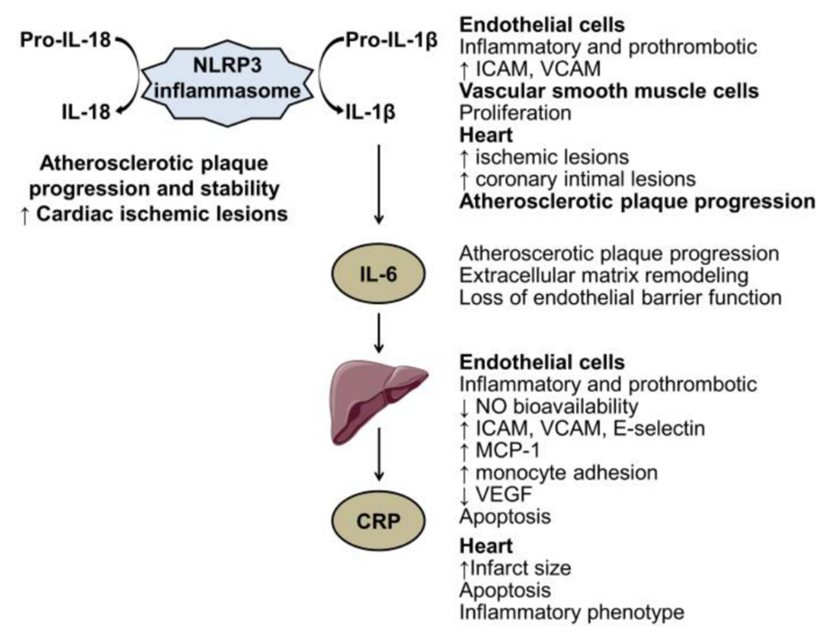
Mecanismos que aumentan el riesgo cardiovascular en psoriasis
1. La inflamación sistémica
Efectos biológicos de los biomarcadores inflamatorios en el sistema cardiovascular¹
La psoriasis, igual que otras enfermedades inflamatorias crónicas como la artritis reumatoide y la enfermedad inflamatoria intestinal, se acompañan de una profunda disfunción arterial proporcional a la gravedad de la inflamación¹.
MA-ES-CRAT-2500006
Estas enfermedades autoinmunes sistémicas presentan un aumento del riesgo y la enfermedad cardiovascular al estar asociadas a procesos de arterioesclerosis acelerada y vasculopatías¹.
1. Zanoli L, et al, Vascular consequences of inflammation: a position statement from the ESH Working Group on Vascular Structure and Function and the ARTERY Society. J Hypertens. 2020 Sep;38(9):1682-1698. doi: 10.1097/HJH.0000000000002508.
CRP: Creactive protein; ICAM: intercellular adhesion molecule; IL: interleukin; MCP: monocyte chemoattractant protein; NO: nitric oxide; VCAM: vascular cell adhesion molecule; VEGF: vascular endothelial growth factor.
J Hypertens. 2020 Sep;38(9):1682-1698.

Slide 19
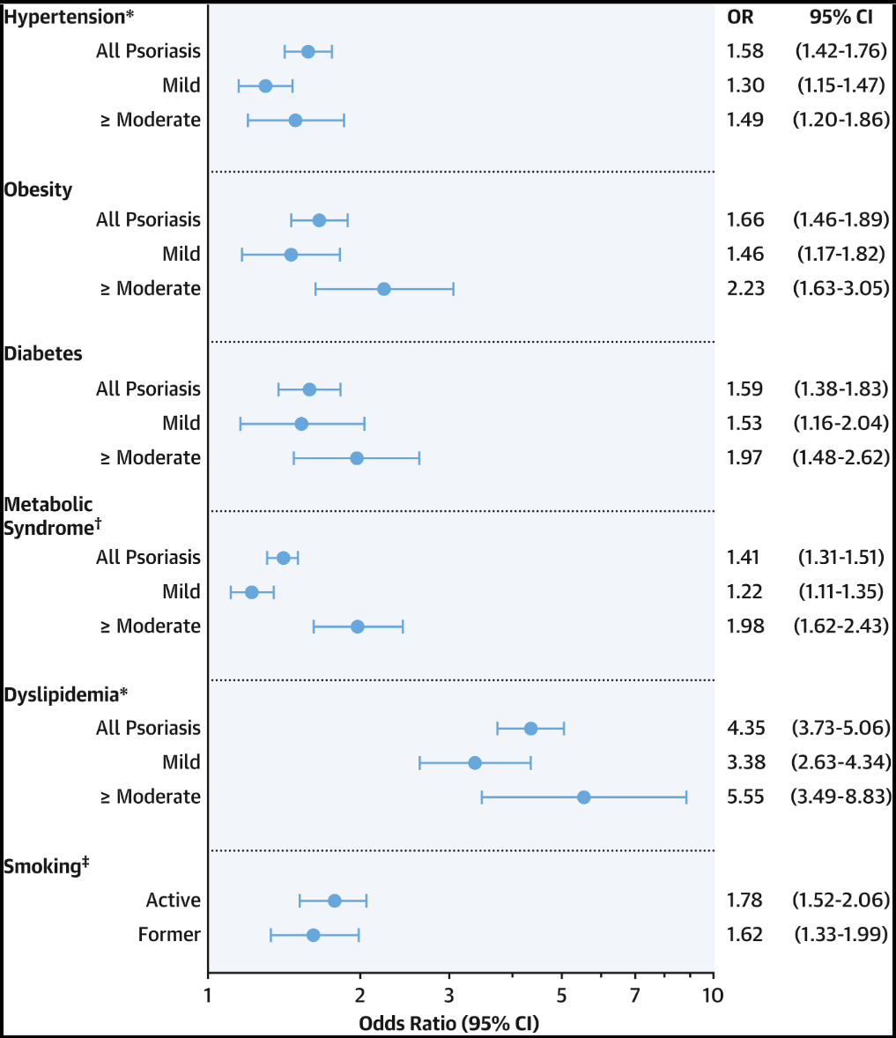
Mecanismos que aumentan el riesgo cardiovascular en psoriasis
2. Comorbilidades de la psoriasis: El síndrome metabólico y sus componentes individuales
Asociación entre la psoriasis y los factores de riesgo cardiovascular tradicionales¹
Además de la activación inmune sistémica, también ocurren desajustes cardio-metabólicos en función de la severidad de la psoriasis¹.
Los factores de riesgo cardiovascular tradicionales modificables, como la¹:
Hipertensión,
Diabetes,
Hiperlipidemia,
Obesidad
Tabaquismo,
Síndrome metabólico,
son altamente prevalentes (>50%), poco reconocidos y poco tratados en la psoriasis¹.
MA-ES-CRAT-2500006
1. Garshick MS, et al. Cardiovascular Risk in Patients With Psoriasis: JACC Review Topic of the Week. J Am Coll Cardiol. 2021 Apr 6;77(13):1670-1680. doi: 10.1016/j.jacc.2021.02.009.
J Am Coll Cardiol. 2021 Apr 6;77(13):1670-1680.

Slide 20
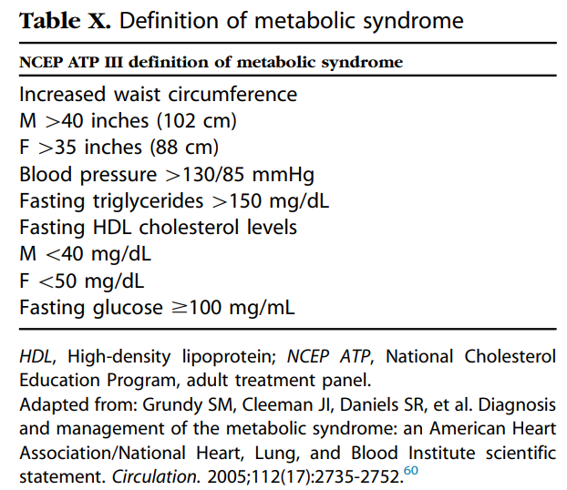
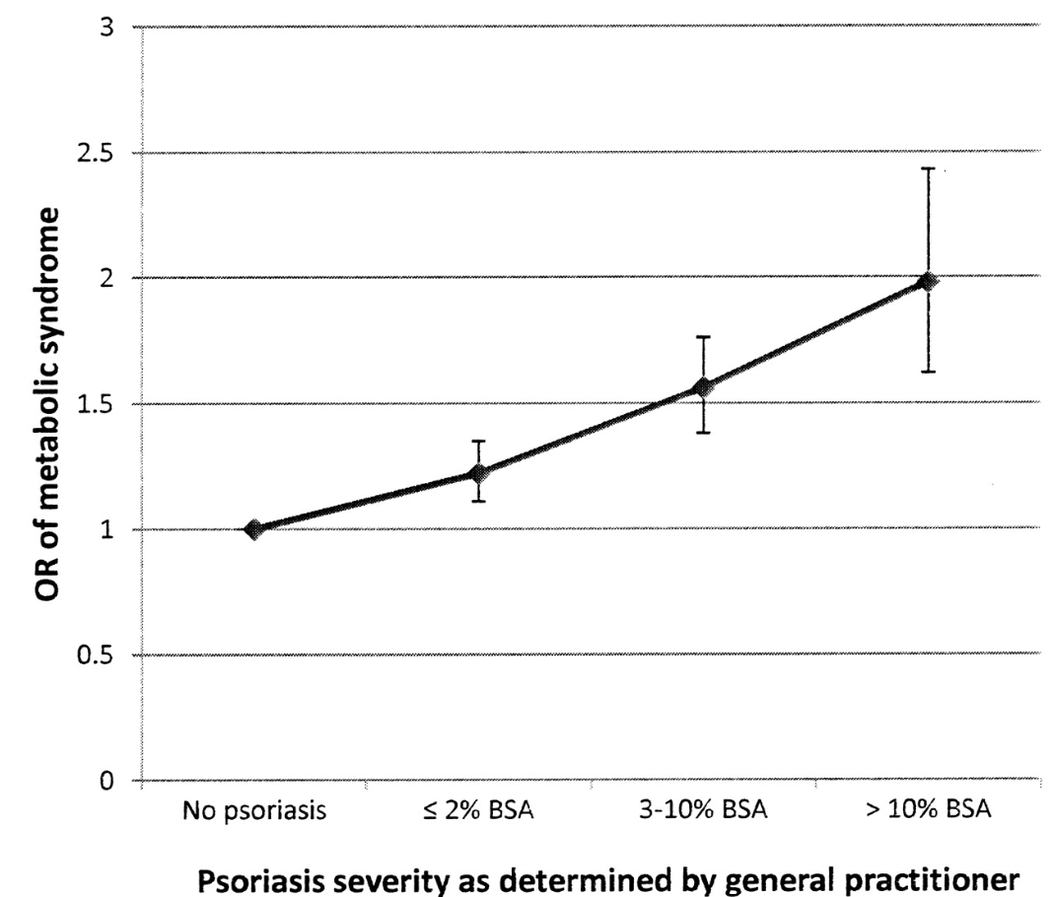
Mecanismos que aumentan el riesgo cardiovascular en psoriasis
2. Comorbilidades de la psoriasis: El síndrome metabólico
El síndrome metabólico (MetS) describe la presencia simultánea de al menos 3/5 factores de RCV: obesidad, hipertensión, dislipidemia y resistencia a la insulina¹.
El MetS es la comorbilidad más frecuente en la psoriasis y un factor de riesgo para ECVs (enfermedades cardiovasculares), una de las principales causas de muerte entre los pacientes con psoriasis².
MA-ES-CRAT-2500006
J Am Acad Dermatol. 2019 Apr;80(4):1073-1113
J Rheumatol Suppl. 2012 Jul:89:24-8.
1. Elmets CA, et al, Joint AAD-NPF guidelines of care for the management and treatment of psoriasis with awareness and attention to comorbidities. J Am Acad Dermatol. 2019 Apr;80(4):1073-1113. doi: 10.1016/j.jaad.2018.11.058. Epub 2019 Feb 13. 2. Wu JJ, et al. Psoriasis and metabolic syndrome: implications for the management and treatment of psoriasis. J Eur Acad Dermatol Venereol. 2022 Jun;36(6):797-806. doi: 10.1111/jdv.18044. Epub 2022 Mar 14.

Slide 21
Mecanismos que aumentan el riesgo cardiovascular en psoriasis
2. Comorbilidades de la psoriasis: El síndrome metabólico
La relación causal exacta entre la psoriasis y el MetS no está completamente establecida. La fisiopatología subyacente parece involucrar predisposiciones genéticas y vías inflamatorias superpuestas¹.
MA-ES-CRAT-2500006
Vías
Inflamatorias
Genética
Síndrome metabólico
Psoriasis
1. Wu JJ, et al. Psoriasis and metabolic syndrome: implications for the management and treatment of psoriasis. J Eur Acad Dermatol Venereol. 2022 Jun;36(6):797-806. doi: 10.1111/jdv.18044. Epub 2022 Mar 14.

Slide 22
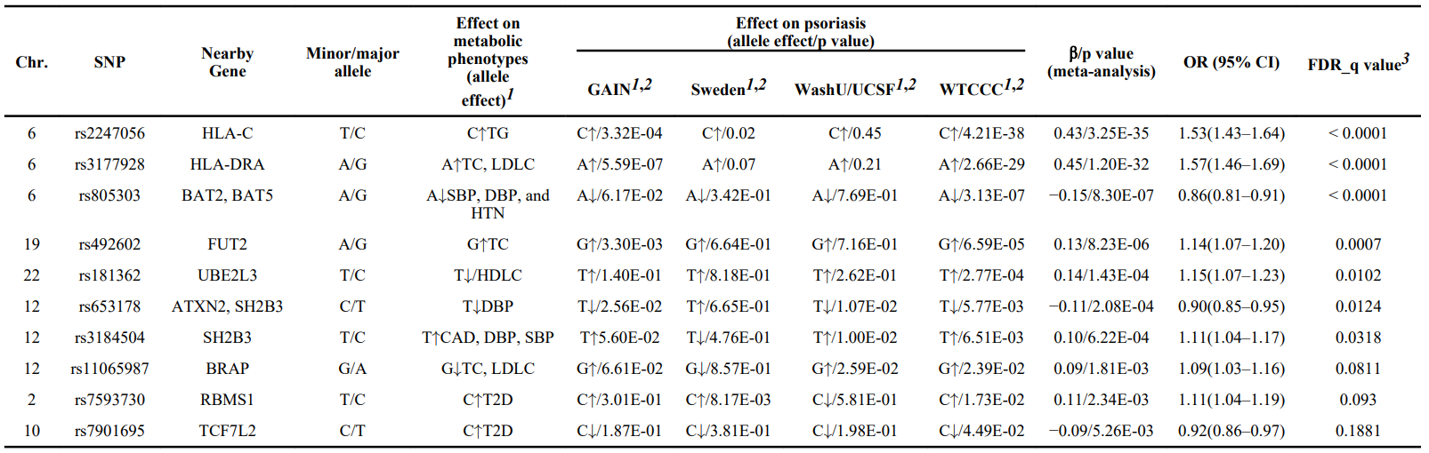
Mecanismos que aumentan el riesgo cardiovascular en psoriasis
2. Comorbilidades de la psoriasis: El síndrome metabólico
Predisposición Genética
Los miembros de la familia de pacientes con psoriasis tienen mayor riesgo de desarrollar psoriasis que la población general, lo que implica alguna base genética ¹.
Un análisis sugiere que los pacientes con psoriasis están enriquecidos por ciertas variantes genéticas comunes (HLA, FUT2, UBE2L3, SH2B3) que predisponen a un mayor riesgo de dislipidemia, hipertensión y enfermedad coronaria².
MA-ES-CRAT-2500006
J Invest Dermatol. 2013 Mar;133(3):836-839.
1. Wu JJ, et al. Psoriasis and metabolic syndrome: implications for the management and treatment of psoriasis. J Eur Acad Dermatol Venereol. 2022 Jun;36(6):797-806. doi: 10.1111/jdv.18044. Epub 2022 Mar 14. 2. Lu Y, et al. Association of cardiovascular and metabolic disease genes with psoriasis. J Invest Dermatol. 2013 Mar;133(3):836-839. doi: 10.1038/jid.2012.366. Epub 2012 Nov 29.

Slide 23
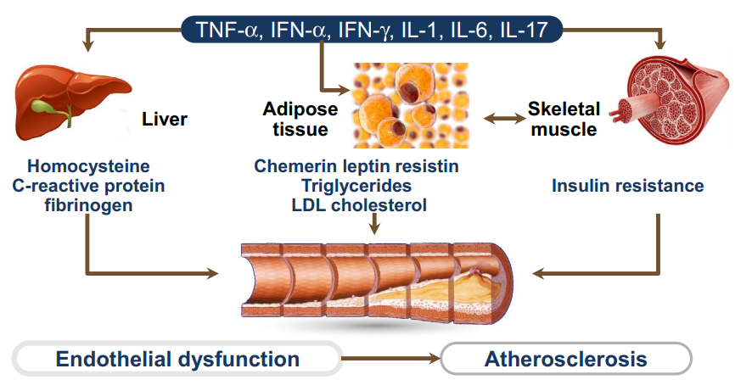
Mecanismos que aumentan el riesgo cardiovascular en psoriasis
2. Comorbilidades de la psoriasis: El síndrome metabólico
Factores Inflamatorios
Mediadores inflamatorios liberados de las lesiones psoriásicas en la circulación sistémica¹
Existe una comunicación cruzada entre las placas psoriásicas, el hígado, el tejido adiposo y el musculo esquelético que implica diferentes factores inflamatorios¹.
MA-ES-CRAT-2500006
Estos mediadores inflamatorios pueden¹:
Estimular la producción de homocisteína y proteína C reactiva (PCR) en el hígado
Provocar la producción de leptina, resistina y c-LDL en el tejido adiposo, y
Promover la resistencia a la insulina en el músculo esquelético
Am J Clin Dermatol. 2024 Jul;25(4):527-540.
Estos mediadores podrían promover la disfunción endotelial y la aterogénesis¹.
1. Bellinato F, et al. Managing the Patient with Psoriasis and Metabolic Comorbidities. Am J Clin Dermatol. 2024 Jul;25(4):527-540. doi: 10.1007/s40257-024-00857-0. Epub 2024 May 15.

Slide 24
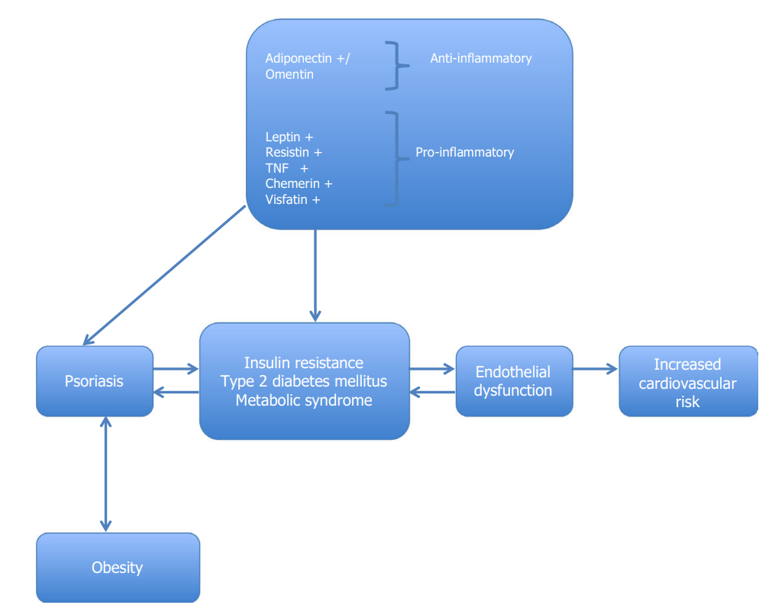

Mecanismos que aumentan el riesgo cardiovascular en psoriasis
2. Comorbilidades de la psoriasis: El síndrome metabólico
Adipocinas, psoriasis y riesgo cardiovascular¹
Factores Inflamatorios
Las adipocinas son citoquinas secretadas por el tejido adiposo capaces de regular el metabolismo de la glucosa, los lípidos y la insulina, así como la inflamación¹.
MA-ES-CRAT-2500006
Dado que los pacientes con psoriasis tienen:
Inflamación elevada, y
más probabilidades de tener sobrepeso/ obesidad,
las alteraciones en los niveles de adipocinas pueden contribuir al desarrollo de trastornos metabólicos¹.
Int J Dermatol. 2017 Nov;56(11):1103-1118.
1. Lynch M, et al. Adipokines, psoriasis, systemic inflammation, and endothelial dysfunction. Int J Dermatol. 2017 Nov;56(11):1103-1118. doi: 10.1111/ijd.13699. Epub 2017 Aug 1.

Slide 25
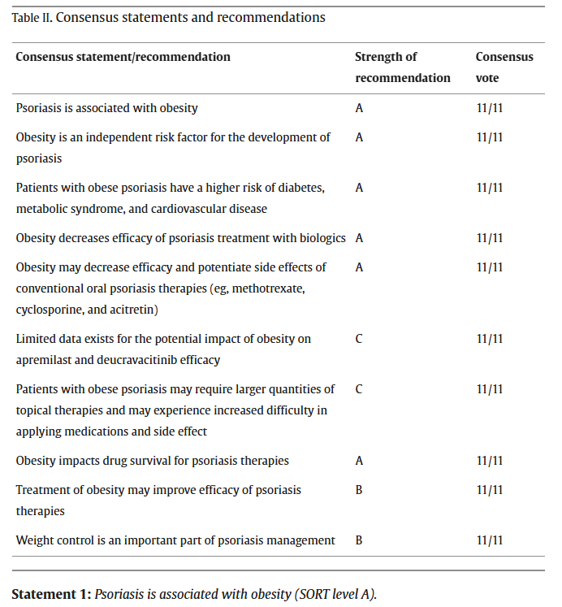
Mecanismos que aumentan el riesgo cardiovascular en psoriasis
2. Comorbilidades de la psoriasis: La obesidad
La asociación entre la psoriasis y la obesidad está bien establecida y documentada en varios documentos de consenso¹.
Es importante destacar que:
1. La obesidad aumenta de forma proporcional a la severidad de la psoriasis².
2. La obesidad puede reducer la eficacia del tratamiento de la psoriasis con biológicos¹.
MA-ES-CRAT-2500006
3. El tratamiento con una dieta de baja energía, y la resultante pérdida de peso está asociado a una mejora en el Índice de Área y Severidad de la Psoriasis (PASI)³.
1. Burshtein J, et al. The association between obesity and efficacy of psoriasis therapies: An expert consensus panel. J Am Acad Dermatol. 2025 Apr;92(4):807-815. doi: 10.1016/j.jaad.2024.12.016. 2. Rivers JP, et al. Visceral Adiposity in Psoriasis is Associated With Vascular Inflammation by 18F-Fluorodeoxyglucose Positron-Emission Tomography/Computed Tomography Beyond Cardiometabolic Disease Risk Factors in an Observational Cohort Study. JACC Cardiovasc Imaging. 2018 Feb;11(2 Pt 2):349-357. doi: 10.1016/j.jcmg.2017.08.014. 3. Jensen P. et al. Long-term effects of weight reduction on the severity of psoriasis in a cohort derived from a randomized trial: a prospective observational follow-up study. Am J Clin Nutr. 2016 Aug;104(2):259-65. doi: 10.3945/ajcn.115.125849. Epub 2016 Jun 22.
J Am Acad Dermatol. 2025 Apr;92(4):807-815.

Slide 26
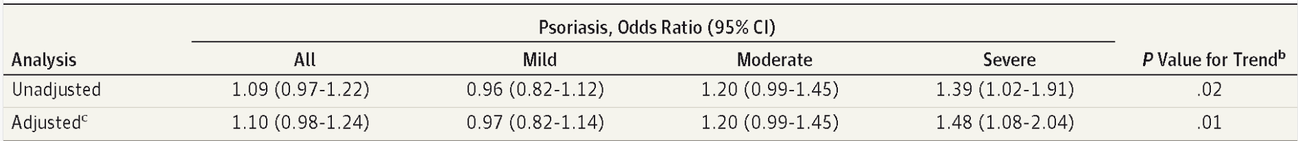
Mecanismos que aumentan el riesgo cardiovascular en psoriasis
2. Comorbilidades de la psoriasis: La hipertensión
El riesgo de hipertensión en pacientes con psoriasis es 1.7 veces mayor que en el grupo control, y la gravedad de la psoriasis se correlacionó positivamente con el riesgo de hipertensión¹.
Asociación entre la psoriasis y la hipertensión no controlada¹
MA-ES-CRAT-2500006
JAMA Dermatol. 2015 Feb;151(2):161-9
Está aceptado que la inflamación subyace en la patogenia de la hipertensión, y las células inmunitarias activadas son factores críticos dentro de este proceso¹.
Entre los pacientes con hipertensión, la psoriasis se asocia con una mayor probabilidad de hipertensión no controlada de manera dependiente de la severidad de la psoriasis¹.
1. Piaserico S, et al. Psoriasis and Cardiometabolic Diseases: Shared Genetic and Molecular Pathways. Int J Mol Sci. 2022 Aug 13;23(16):9063. doi: 10.3390/ijms23169063. 2. Takeshita J, et al. Effect of psoriasis severity on hypertension control: a population-based study in the United Kingdom. JAMA Dermatol. 2015 Feb;151(2):161-9. doi: 10.1001/jamadermatol.2014.2094.

Slide 27
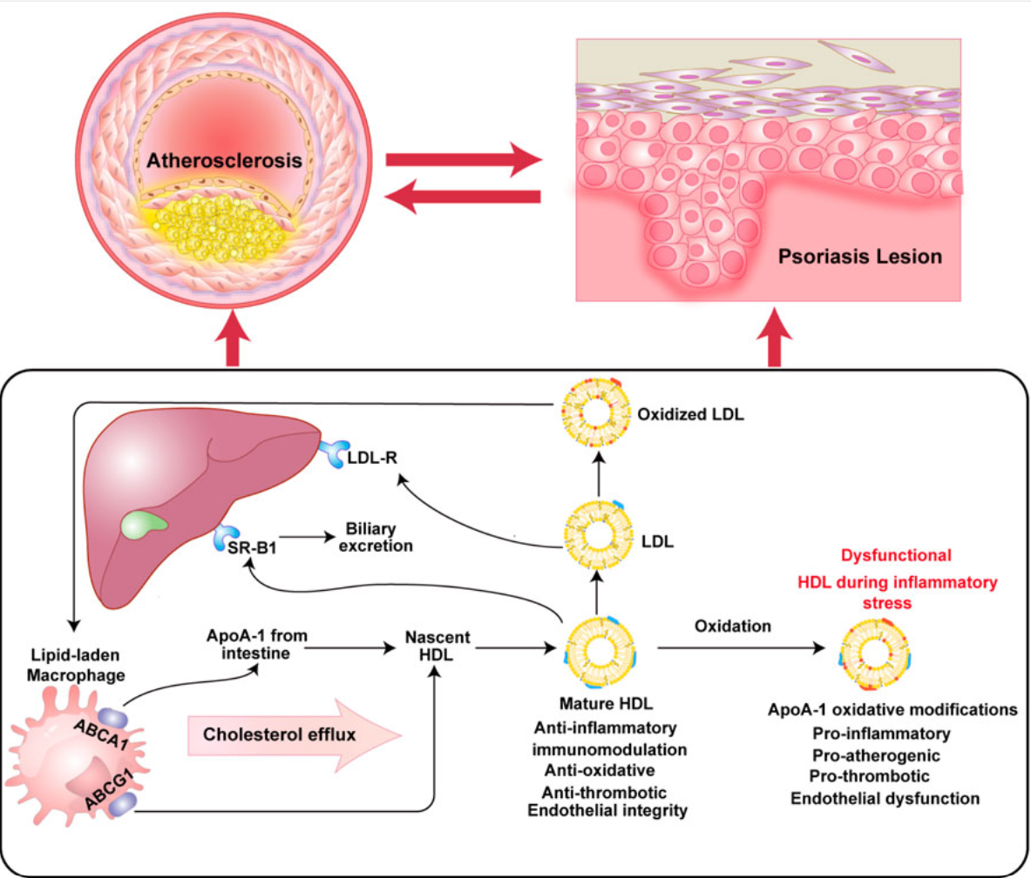
Mecanismos que aumentan el riesgo cardiovascular en psoriasis
2. Comorbilidades de la psoriasis: La dislipemia
El metabolismo lipídico anormal es la patogénesis común de la aterosclerosis y la psoriasis³
La psoriasis está asociada con un perfil lipídico aterogénico y anomalías lipídicas significativas¹.
Además de los niveles elevados de colesterol, la molécula de colesterol es más pequeña, más densa y disfuncional en pacientes psoriásicos².
MA-ES-CRAT-2500006
La inflamación puede llevar a un aumento en la producción y a una disminución en la eliminación de triglicéridos, así como a una alteración del contenido y la función de c-HDL³.
1. Piaserico S, et al. Psoriasis and Cardiometabolic Diseases: Shared Genetic and Molecular Pathways. Int J Mol Sci. 2022 Aug 13;23(16):9063. doi: 10.3390/ijms23169063. 2. Mehta N, et al. Abnormal lipoprotein particles and cholesterol efflux capacity in patients with psoriasis. Atherosclerosis. 2012 Sep;224(1):218-21. doi: 10.1016/j.atherosclerosis.2012.06.068. 3. Teklu M, et al. Psoriasis and Cardiometabolic Diseases: The Impact of Inflammation on Vascular Health. Psoriasis (Auckl). 2021 Jul 21:11:99-108. doi: 10.2147/PTT.S320016. eCollection 2021.
Psoriasis (Auckl). 2021 Jul 21:11:99-108.

Slide 28
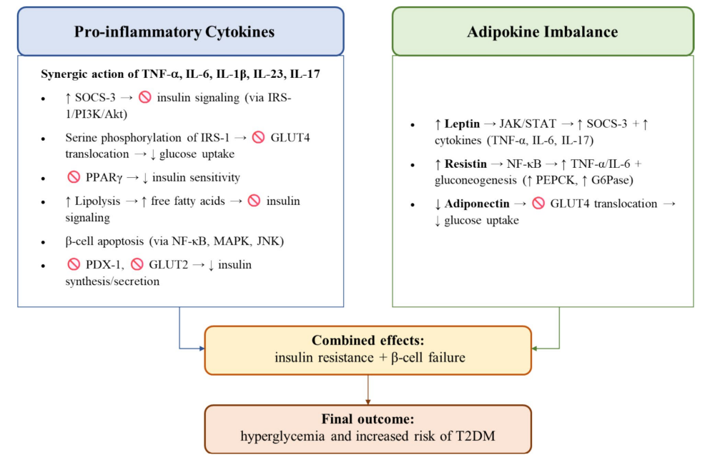
Mecanismos que aumentan el riesgo cardiovascular en psoriasis
2. Comorbilidades de la psoriasis: La resistencia a la insulina
El papel de las citoquinas proinflamatorias y el desequilibrio de adipocinas en las alteraciones del metabolismo glucémico en la artritis psoriásica¹
La inflamación crónica que se manifiesta como un aumenta de las citoquinas proinflamatorios como en un desequilibrio de adipocinas puede impactar negativamente en la señalización de insulina y promover la resistencia a la insulina¹.
MA-ES-CRAT-2500006
Además, el aumento de la obesidad en la psoriasis puede explicar, parcialmente, la relación entre la psoriasis y la diabetes².
1. Fatica M, et al. Metabolic challenges of glucose and lipid dysregulation in psoriatic arthritis: a narrative review from pathogenesis to clinical practice. Acta Diabetol. 2025 Aug 14. doi: 10.1007/s00592-025-02565-5. 2. Xu Z, et al. Obesity mediates the association between psoriasis and diabetes incidence: a population-based study. Diabetol Metab Syndr. 2025 Feb 8;17(1):51. doi: 10.1186/s13098-025-01622-x.
Acta Diabetol. 2025 Aug 14.

Slide 29
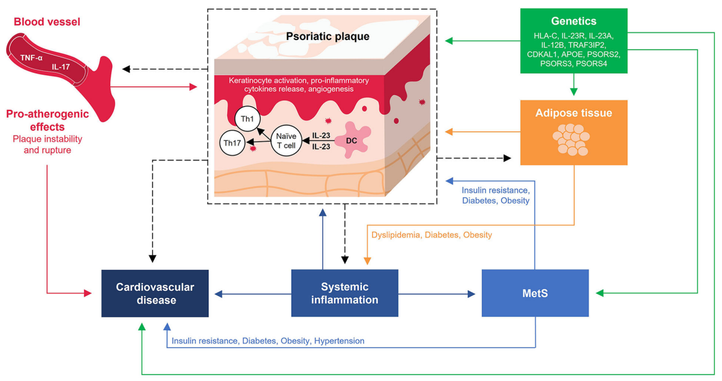
Resumen de la relación entre la psoriasis y la enfermedad cardiovascular
Mecanismos inmunológicos subyacentes comunes de la psoriasis y la enfermedad cardiovascular¹
La psoriasis aumenta el riesgo cardiovascular a través de varios mecanismos:
inflamatorios/inmunes
comorbilidades cardio-metabólicos
genéticos
que en conjunto dañan las células endoteliales y promueven la aterosclerosis¹.
MA-ES-CRAT-2500006
1. Wu JJ, et al. Psoriasis and metabolic syndrome: implications for the management and treatment of psoriasis. J Eur Acad Dermatol Venereol. 2022 Jun;36(6):797-806. doi: 10.1111/jdv.18044. Epub 2022 Mar 14.
J Eur Acad Dermatol Venereol. 2022 Jun;36(6):797-806.

Slide 30
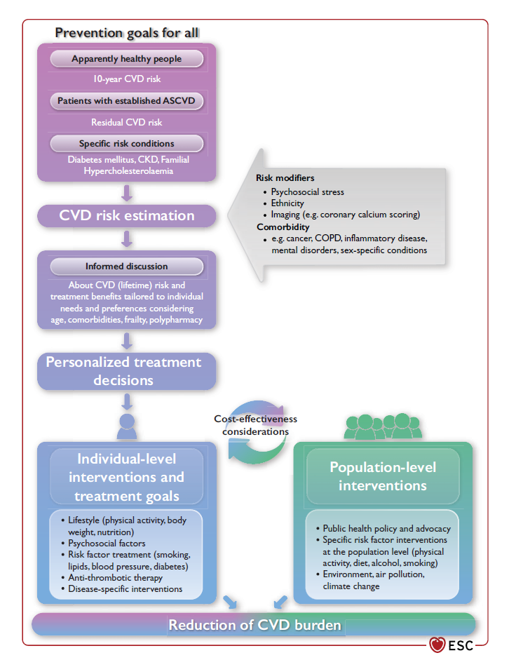
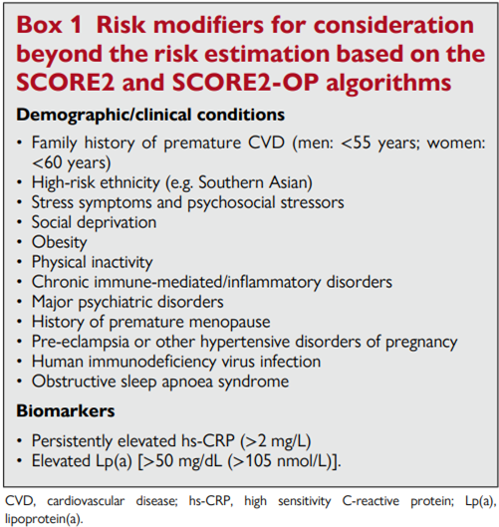

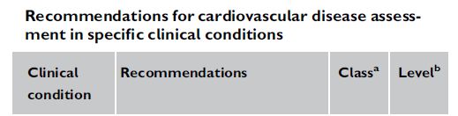
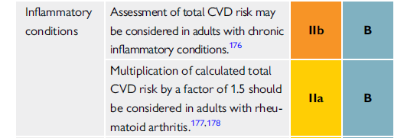
Recomendaciones para el manejo de los factores de riesgo cardiovascular en la psoriasis
Tanto las guías ESC 2021 sobre la prevención de enfermedades CVs en la práctica clínica¹, como el Focused Update de las guías ESC 2025 para el manejo de la dislipemia² recomiendan considerar las enfermedades inflamatorias como factores modificadores de riesgo CV más allá de la escala SCORE2^{1,2}.
Eur Heart J. 2025 Aug 29:ehaf190.
Rev Esp Cardiol (Engl Ed). 2022 May;75(5):429.
1. Visseren FL, et al. 2021 ESC Guidelines on cardiovascular disease prevention in clinical practice: Rev Esp Cardiol (Engl Ed). 2022 May;75(5):429. doi: 10.1016/j.rec.2022.04.003. 2. Mach F, et al. 2025 Focused Update of the 2019 ESC/EAS Guidelines for the management of Dyslipidaemias. European Heart Journal (2025) 00, 1–20 https://doi.org/10.1093/eurheartj/ehaf190
Rev Esp Cardiol (Engl Ed). 2022 May;75(5):429.

Slide 31
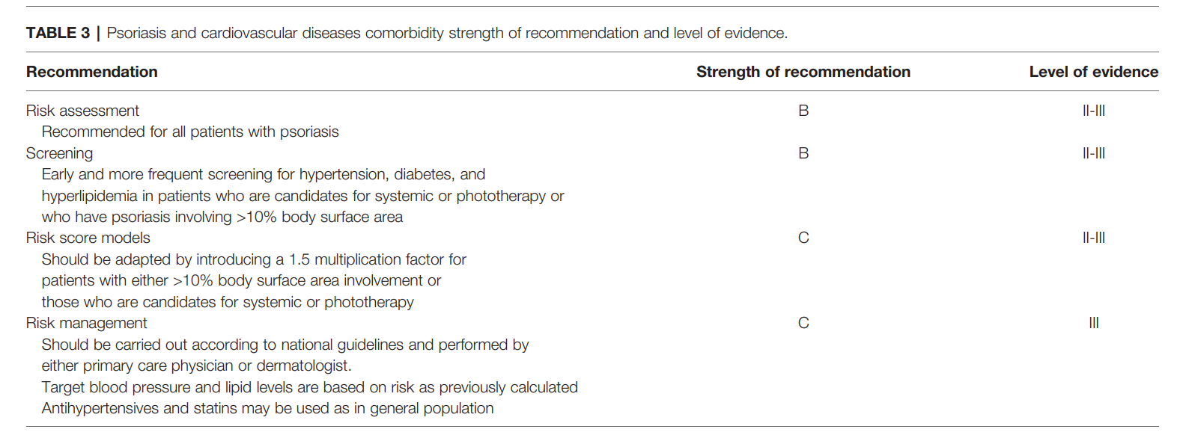
Recomendaciones para el manejo de los factores de riesgo cardiovascular en la psoriasis
Los “Joint American Academy of Dermatology- National Psoriasis Foundation Guidelines (AAD and NPF)” recomiendan hacer una estimación de riesgo cardiovascular a todos los pacientes con psoriasis y un cribado precoz de los factores de riesgo cardiovascular^{1,2}.
Se debe aplicar un factor corrector del x1,5 sobre el riesgo CV basal en pacientes con psoriasis severa.^{1,2}
MA-ES-CRAT-2500006
Se debe informar a los pacientes con psoriasis sobre su mayor riesgo cardiovascular y remitirlos al médico de atención primaria o al cardiólogo.^{1,2}
J Am Acad Dermatol. 2021 Feb;84(2):432-470.
1. Orlando G, et al. Psoriasis and Cardiovascular Diseases: An Immune-Mediated Cross Talk? Front Immunol. 2022 May 24:13:868277. doi: 10.3389/fimmu.2022.868277. eCollection 2022. 2. Elmets CA, et al. Joint AAD-NPF Guidelines of care for the management and treatment of psoriasis with topical therapy and alternative medicine modalities for psoriasis severity measures. J Am Acad Dermatol. 2021 Feb;84(2):432-470. doi: 10.1016/j.jaad.2020.07.087. Epub 2020 Jul 30.

Slide 32
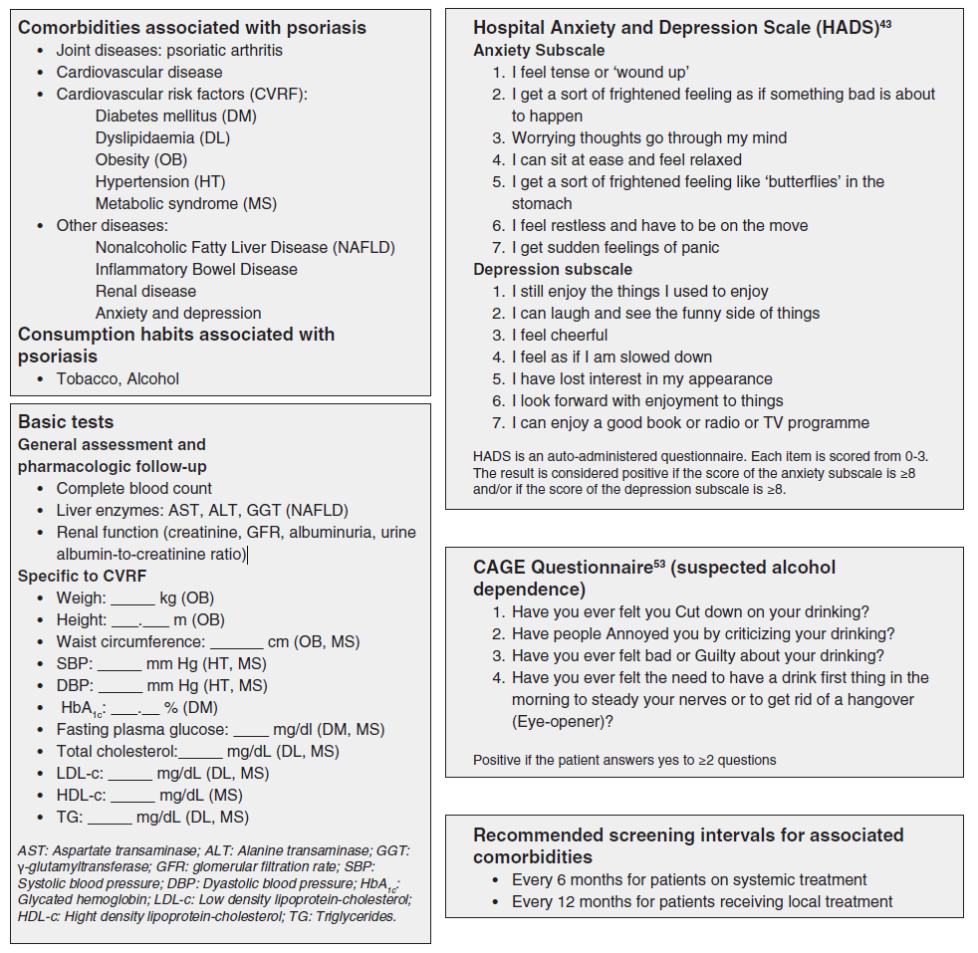
Recomendaciones para el manejo de los factores de riesgo cardiovascular en la psoriasis
En un documento de posicionamiento creado por varios grupos de trabajo españoles (entre ellos dermatólogos y cardiólogos), se resumen las pruebas y cuestionarios recomendados para¹:
el diagnóstico preliminar y
el seguimiento clínico de las comorbilidades en la psoriasis y el riesgo cardiovascular.
1. Dauden E, et al. Position statement for the management of comorbidities in psoriasis. J Eur Acad Dermatol Venereol. 2018 Dec;32(12):2058-2073. doi: 10.1111/jdv.15177. Epub 2018 Aug 14.
MA-ES-CRAT-2500006
J Eur Acad Dermatol Venereol. 2018 Dec;32(12):2058-2073.

Slide 33
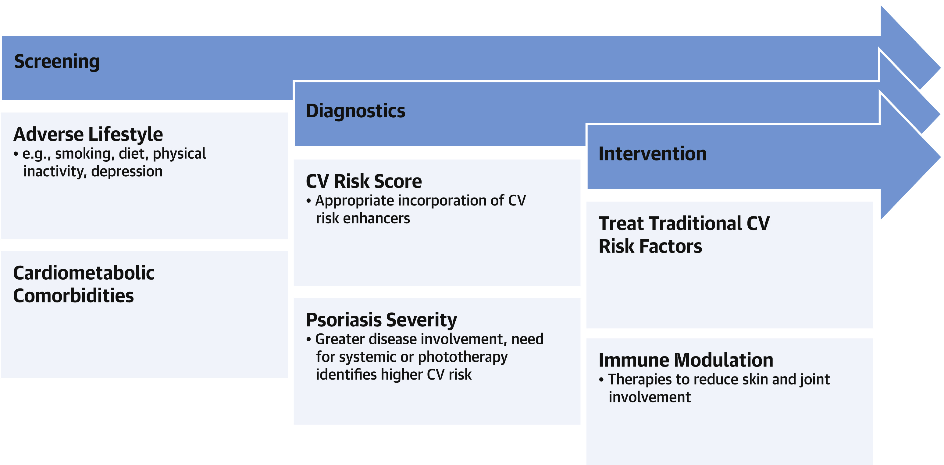
Recomendaciones para el manejo de los factores de riesgo cardiovascular en la psoriasis
Un enfoque sugerido para la gestión del riesgo cardiovascular (CV) en la psoriasis incluye la detección temprana, el uso adecuado de pruebas diagnósticas y las intervenciones terapéuticas¹.
Enfoque de Prevención Primaria en Psoriasis¹
MA-ES-CRAT-2500006
1. Garshick MS, et al. Cardiovascular Risk in Patients With Psoriasis: JACC Review Topic of the Week. J Am Coll Cardiol. 2021 Apr 6;77(13):1670-1680. doi: 10.1016/j.jacc.2021.02.009.

Slide 34
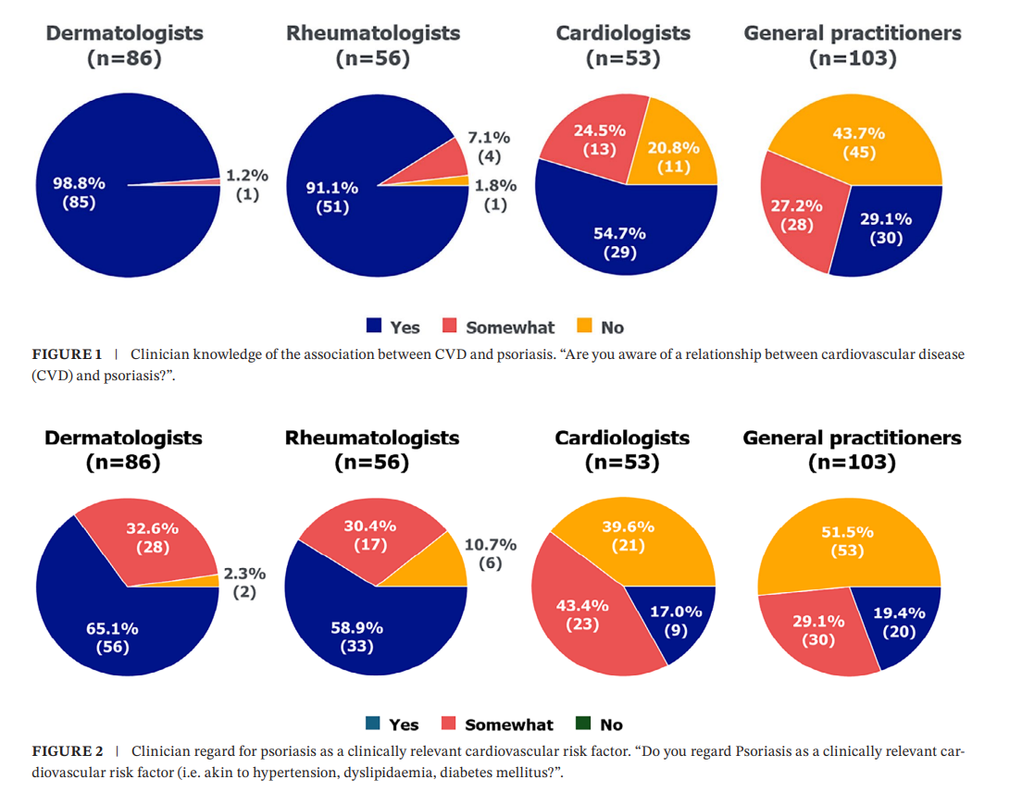
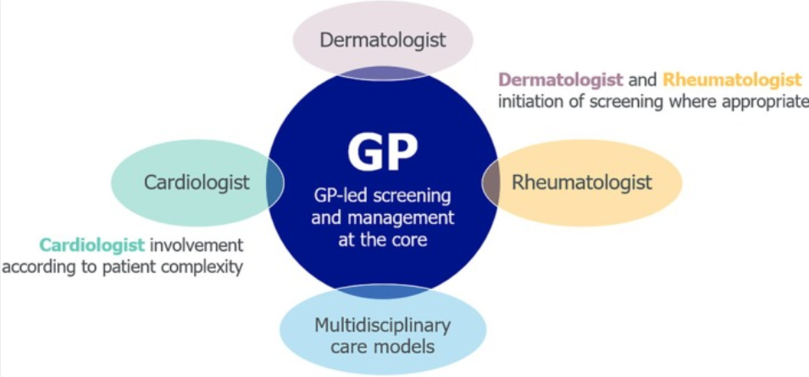
Importancia de la concienciación de los profesionales sobre la relación entre la psoriasis y las ECVs y del manejo integral
Este estudio¹ muestra una carencia relevante, sobre todo a nivel de los médicos de atención primaria (MAPs), en el conocimiento de la relación entre la psoriasis y la ECV. Además, pocos MAPs consideran la psoriasis como un factor de RCV relevante¹.
Modelo de atención colaborativa propuesto para la prevención de enfermedades cardiovasculares en pacientes con psoriasis¹
MA-ES-CRAT-2500006
Australas J Dermatol. 2025 Jun;66(4):e187-e196.
La participación de un cardiólogo puede ser necesaria para pacientes más complejos. La iniciación del cribado cardiovascular por parte del dermatólogo y reumatólogo puede ser apropiada con una gestión dirigida por el médico de cabecera¹.
Australas J Dermatol. 2025 Jun;66(4):e187-e196.
1. Smith A, et al. Improving Cardiovascular Outcomes in the Psoriasis Cohort. Psoriasis and Cardiovascular Disease-Clinician Knowledge, Practice and Perceptions. Australas J Dermatol. 2025 Jun;66(4):e187-e196. doi: 10.1111/ajd.14436. Epub 2025 Feb 22.

Slide 35
Caso Clínico
MA-ES-CRAT-2500006

Slide 36


NOMBRE: Pablo / EDAD: 56 años
Trabaja como camionero
Pablo es un paciente de psoriasis moderada que lleva viviendo con la enfermedad desde los 20 años.
No fumador y intenta llevar una alimentación saludable
Acude a consulta de su MAP después de sufrir de un brote de psoriasis.
El médico de Pablo aprovecha de la visita para hacerle una nueva analítica.
Su MAP le pide un perfil lipídico completo y le detecta:
  c-LDL 150 mg/dL
  colesterol total 250 mg/dL
  c-HDL 50 mg/dL
  Lp(a) 25mg/dL
PCR: 3,2mg/dL
PAS: 125mmHg
MA-ES-CRAT-2500006

Slide 37
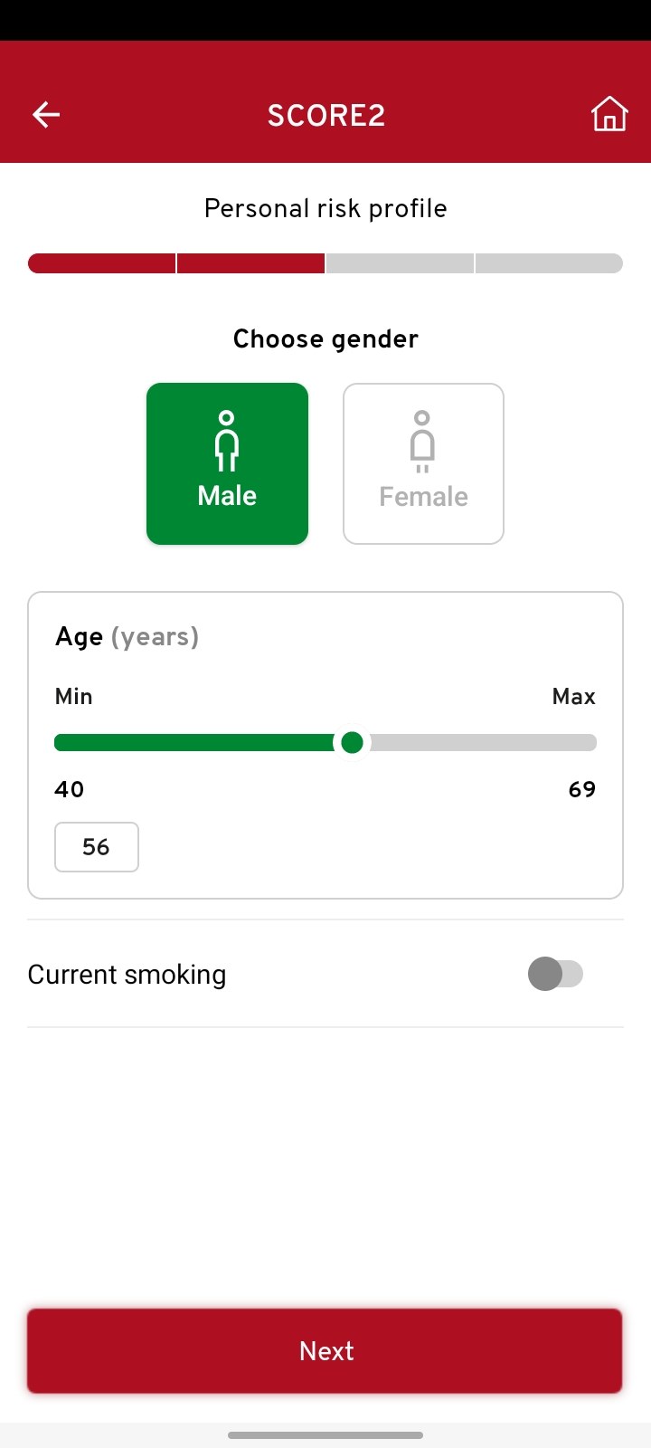
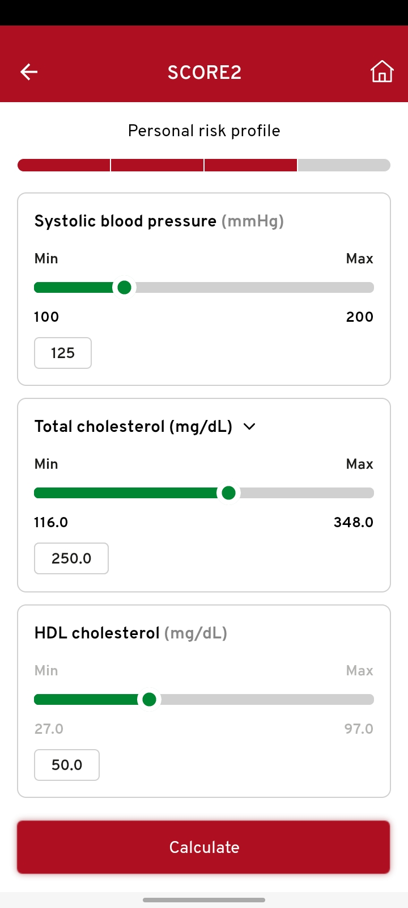


La escala SCORE-2 infraestima el riesgo real de Pablo
Según su edad (50-69 años), Pablo parece tener un RCV bajo/moderado. En este caso, una estatina de intensidad baja/moderada podría poner sus niveles de cLDL en objetivo (<116mg/dL).
MA-ES-CRAT-2500006
Limitación: La escala SCORE-2 no contabiliza el riesgo adicional que aporta la presencia de una enfermedad inflamatoria crónica sobre el riesgo cardiovascular^{1,2}.
1. Islam SJ, Mehta A, Discordance between estimated cardiovascular risk and subclinical atherosclerosis in psoriasis: when seeing helps believing. Eur J Prev Cardiol. 2022 Mar 30;29(4):588-590. doi: 10.1093/eurjpc/zwaa041. 2. Masson W, et al. Psoriasis and Cardiovascular Risk: A Comprehensive Review. Adv Ther. 2020 May;37(5):2017-2033. doi: 10.1007/s12325-020-01346-6. Epub 2020 Apr 20.

Slide 38
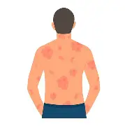
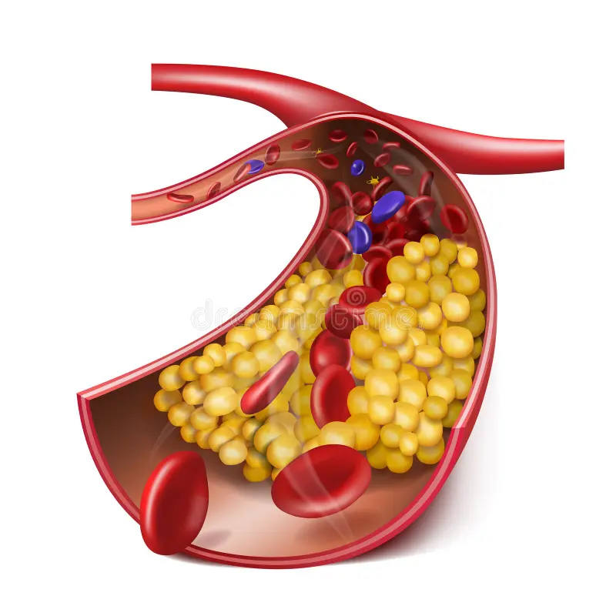
Actitud terapéutica instaurada para Pablo
Teniendo en cuenta las patologías que presenta Pablo, habría que instaurarle:
Para el tratamiento tópico de la psoriasis leve/moderada¹
Para el tratamiento de la hipercolesterolemia²
Crema PAD de CAL/BDP:
(50 microgramos de calcipotriol y,
0,5 mg de dipropionato de betametasona)
Rosuvastatina 20mg
MA-ES-CRAT-2500006
Citarlo un 3 meses para comprobar que sus patologías están bien controladas y en objetivo.
1. Ficha técnica Wynzora: https://cima.aemps.es/cima/dochtml/ft/86088/FT_86088.html. 2. Ficha técnica rosuvastatina: https://cima.aemps.es/cima/dochtml/ft/80213/FT_80213.html

Slide 39
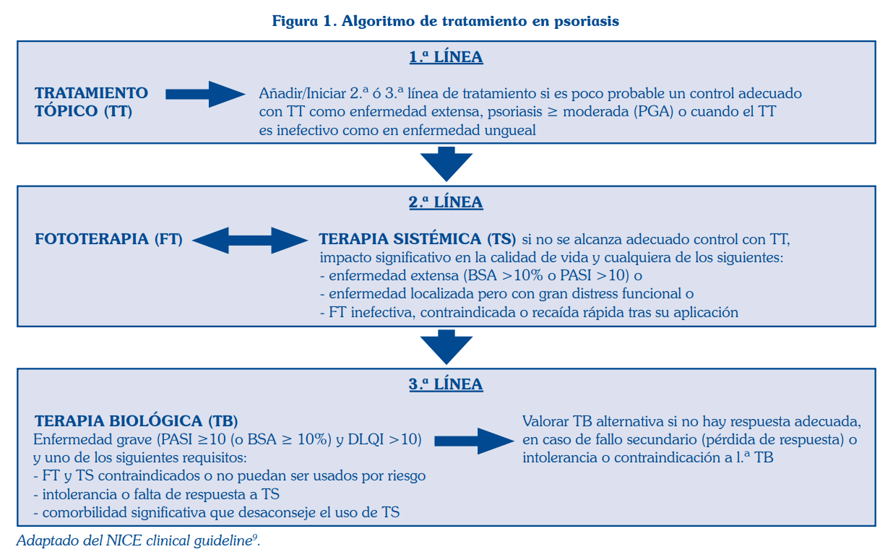
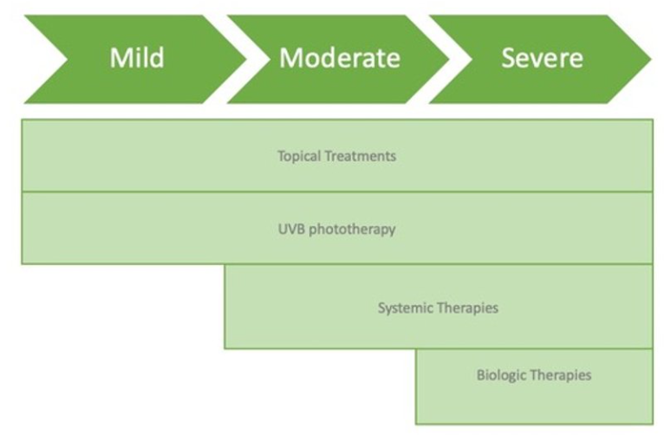
Justificación para el uso de la crema PAD de CAL/BDP
1. Recomendaciones de las guías para el manejo de la psoriasis
Los tratamientos tópicos son la primera línea de tratamiento para la psoriasis leve/moderada en monoterapia o en combinación con otros tratamientos^{1,2}.
1
MA-ES-CRAT-2500006
Treatment for Psoriasis - Psoriasis Clinics Australia
García Flor, et al. Actualización en el tratamiento de la psoriasis. 2013 Boletín farmateapéutico de castilla la mancha sescam. Sescam
1. García Flor, et al. Actualización en el tratamiento de la psoriasis. 2013 Boletín farmateapéutico de castilla la mancha sescam. Sescam. 2. J M Carrascosa, et al. Practical update of the Recommendations Published by the Psoriasis Group of the Spanish Academy of Dermatology and Venereology (GPS) on the Treatment of Psoriasis with Biologic Therapy. Part 1. Concepts and General Management of Psoriasis with Biologic Therapy. Actas Dermosifiliogr. 2022 Mar;113(3):261-277. doi: 10.1016/j.ad.2021.10.003. Epub 2021 Oct 25.

Slide 40
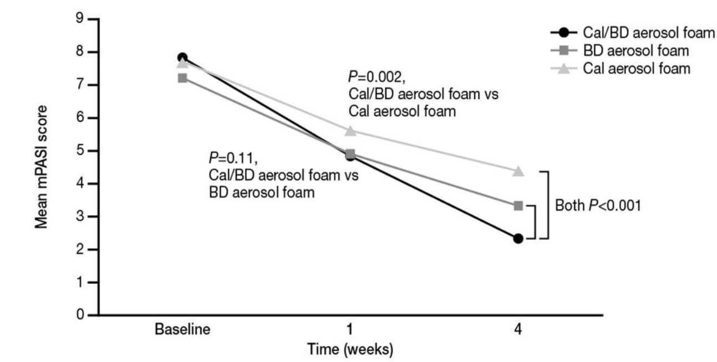

Justificación para el uso de la crema PAD de CAL/BDP
2. Mayor eficacia con tratamiento combinado vs monoterapia
Puntuaciones medias del Índice de Severidad del Área de Psoriasis (PASI) en el inicio, semana 1 y 4¹
El éxito del tratamiento según la evaluación reportada por los pacientes en la semana 1 y 4¹
MA-ES-CRAT-2500006
Study. J Clin Aesthet Dermatol. 2016
Study. J Clin Aesthet Dermatol. 2016
En este estudio, la combinación Cal/BD fue significativamente más efectiva que el Cal o BD en monoterapia para la psoriasis, proporcionando mayores mejoras en el PASI¹.
Evaluaciones de eficacia y alivio del picor realizadas por los pacientes mostraron que la combinación Cal/BD proporcionó más éxito en el tratamiento (45%) que la monoterapia¹.
Además, el beneficio de tratamiento combinado Cal/BD está demostrado en otros estudios que describen inicio de acción más rápida² y mejor respuesta clínica³ y adherencia⁴ en comparación con la monoterapia.
Lebwohl M, et al, Fixed Combination Aerosol Foam Calcipotriene 0.005% (Cal) Plus Betamethasone Dipropionate 0.064% (BD) is More Efficacious than Cal or BD Aerosol Foam Alone for Psoriasis Vulgaris: A Randomized, Double-blind, Multicenter, Three-arm, Phase 2 Study. J Clin Aesthet Dermatol. 2016 Feb;9(2):34-41. Epub 2016 Feb 1. 2. Papp KA, et al. Early onset of action and efficacy of a combination of calcipotriene and betamethasone dipropionate in the treatment of psoriasis. J Am Acad Dermatol. 2003 Jan;48(1):48-54. 3. Singh H, et al. Comparison of efficacy of calcipotriol and betamethasone combination with betamethasone alone in plaque psoriasis.Natl J Physiol Pharm Pharmacol. 2017;7(1):99-102. 4. Lui H, et al. Once daily application of a combination of calcipotriol and betamethasone dipropionate (Dovobet, Daivobet) fo the treatment of psoriasis. Skin Ther Lett. 003;8(Suppl 1).

Slide 41

Justificación para el uso de la crema PAD de CAL/BDP
3. Características diferenciadoras de la crema PAD de CAL/BDP
La crema PAD de CAL/BDP es una crema basada en la tecnología de dispersión de poliaprón (PAD) diseñada para un manejo de la psoriasis amigable para el paciente^{1,2}.
En esta crema, a diferencia de las alternativas en gel y pomada, ambos ingredientes farmacéuticos activos se incorporan en solución acuosa en lugar de en suspensión, lo que maximiza su potencial de permeación, por lo tanto, ofreciendo propiedades cosméticas más deseables^{1,2}.
MA-ES-CRAT-2500006
1. Ficha técnica Wynzora: https://cima.aemps.es/cima/dochtml/ft/86088/FT_86088.html. 2. García N, et al. Sensory properties analysis of a calcipotriol and betamethasone dipropionate cream vehicle formulated with an innovative PAD Technology for the treatment of plaque psoriasis on the skin and scalp. Drugs Context. 2023 Mar 20:12:2023-2-8. doi: 10.7573/dic.2023-2-8. eCollection 2023.
Drugs Context. 2023 Mar 20:12:2023-2-8.

Slide 42


Justificación para el uso de la crema PAD de CAL/BDP
4. Comparativa: características cosméticas y adherencia al tratamiento
MA-ES-CRAT-2500006
Dermatol Ther (Heidelb). 2024 Jun;14(6):1497-1514.
Un 34% de los pacientes de psoriasis consideran que el tratamiento tópico afecta negativamente sus actividades y rutinas diarias¹.
Dermatol Ther (Heidelb). 2024 Jun;14(6):1497-1514.
Estos pacientes consideran que la textura grasa del tratamiento tópico, la sensación de picazón y ardor y la mala absorción entre los factores más importantes que influyen en su adherencia al tratamiento¹.
1. Bewley A, et al. Burden of Topical Treatments in Psoriasis and Preferred Criteria of Choice: A Survey-Based Evaluation of Patients in Europe. Dermatol Ther (Heidelb). 2024 Jun;14(6):1497-1514. doi: 10.1007/s13555-024-01132-0. Epub 2024 Mar 8.

Slide 43

Justificación para el uso de la crema PAD de CAL/BDP
4. Comparativa: características cosméticas y adherencia al tratamiento
MA-ES-CRAT-2500006
Drugs Context. 2023 Mar 20:12:2023-2-8.
En un estudio comparativo, un panel de expertos valoraba que, el vehículo de crema PAD-CAL/BDP tiene los requisitos deseables para un producto tópico para el tratamiento de la psoriasis, con mejores propiedades sensoriales y de manipulación que otros productos tópicos¹.
1. García N, et al. Sensory properties analysis of a calcipotriol and betamethasone dipropionate cream vehicle formulated with an innovative PAD Technology for the treatment of plaque psoriasis on the skin and scalp. Drugs Context. 2023 Mar 20:12:2023-2-8. doi: 10.7573/dic.2023-2-8. eCollection 2023.

Slide 44


Justificación para el uso de la crema PAD de CAL/BDP
4. Comparativa: características cosméticas y adherencia al tratamiento
En un estudio comparativo entre la crema CAL/BDP con tecnología PAD y otros tratamientos tópicos, los pacientes tenían más preferencia para el CAL/BDP PAD y consideraron que era más fácil de usar, con menos efectos secundarios y más efectiva que otros¹.
MA-ES-CRAT-2500006
J Dermatolog Treat. 2024 Dec;35(1):2357618.
Además, el uso de CAL/BDP con tecnología PAD fue asociado a muy buena adherencia al tratamiento tópico¹.
J Dermatolog Treat. 2024 Dec;35(1):2357618.
1. López Estebaranz JL, et al. Real-world use, perception, satisfaction, and adherence of calcipotriol and betamethasone dipropionate PAD-cream in patients with plaque psoriasis in Spain and Germany: results from a cross-sectional, online survey. J Dermatolog Treat. 2024 Dec;35(1):2357618. doi: 10.1080/09546634.2024.2357618. Epub 2024 May 26.

Slide 45

Justificación para el uso de la rosuvastatina
1. Recomendaciones de las guías para el manejo de la dislipemia
Las guías recomiendan el uso de una estatina de alta intensidad a máxima dosis tolerada cómo primera línea de tratamiento para el manejo de la dislipemia¹.
1º línea de tto:
Estatinas a máxima dosis tolerada
MA-ES-CRAT-2500006
2º línea de tto: combinación de
Estatina + Ezetemibe
3º línea de tto:
Estatina + Ezetemibe + Ácido Bempedoico y/o iPCSK9
1. Mach F, et al. 2019 ESC/EAS Guidelines for the management of dyslipidaemias: lipid modification to reduce cardiovascular risk. Eur Heart J. 2020 Jan 1;41(1):111-188. doi: 10.1093/eurheartj/ehz455.
Eur Heart J. 2020 Jan 1;41(1):111-188

Slide 46


Justificación para el uso de de la rosuvastatina
2. Estudio JUPITER, la rosuvastatina disminuye los niveles de PCR
Objetivo: evaluar si las personas con niveles elevados de proteína C-reactiva (PCR) de alta sensibilidad, pero sin hiperlipidemia podrían beneficiarse del tratamiento con estatinas¹.
Pacientes: 17,802 hombres y mujeres aparentemente sanos con niveles de cLDL <130mg/dL y niveles de PCR ≥ 2.0 mg/L¹
Comparador: rosuvastatina 20mg vs placebo¹
Variable principal: variable combinada de infarto de miocardio, accidente cerebrovascular, revascularización arterial, hospitalización por angina inestable o muerte por causas cardiovasculares¹.
N Engl J Med. 2008 Nov 20;359(21):2195-207.
MA-ES-CRAT-2500006
Resultado principal: La rosu redujo significativamente la incidencia de eventos cardiovasculares mayores y este hallazgo fue asociado a una reducción significative en los niveles de LDL-c y de PCR¹.
1. Ridker PM, et al. Rosuvastatin to prevent vascular events in men and women with elevated C-reactive protein. N Engl J Med. 2008 Nov 20;359(21):2195-207. doi: 10.1056/NEJMoa0807646.
N Engl J Med. 2008 Nov 20;359(21):2195-207.

Slide 47

Justificación para el uso de de la rosuvastatina
3. Meta-análisis comparativo, efecto de rosuvastatina vs atorvastatina sobre la PCR
Objetivo: comparar la comparar la eficacia de rosuvastatina frente a atorvastatina en la reducción de las concentraciones de proteína C-reactiva (PCR)¹.
Diseño: meta-análisis, 13 estudios¹
Pacientes: 3798 pacientes¹
Dosis: todas las dosis¹
Metaanálisis acumulativo de la diferencia media de CRP (mg/L) entre rosuvastatina y atorvastatina (modelo de efectos fijos)¹
MA-ES-CRAT-2500006
Resultado principal: el meta-análisis muestra que la rosuvastatina produce una mejor reducción en las concentraciones de CRP que la atorvastatina en una relación de dosis de 1/1 y 1/2 (rosu/atorva), respectivamente¹.
Angiology. 2016 Jul;67(6):526-35.
1. Ma Q, et al. Meta-Analysis Comparing Rosuvastatin and Atorvastatin in Reducing Concentration of C-Reactive Protein in Patients With Hyperlipidemia. Angiology. 2016 Jul;67(6):526-35. doi: 10.1177/0003319715599863. Epub 2015 Aug 13.

Slide 48
¡Gracias!
MA-ES-CRAT-2500006

